Slide 1



제조DX솔루션담당 9월 업무 보고
Summary
월별 진척사항 및 특이사항
| 2026. 09. 08

Slide 2
1. Summary (1/3)
목표 초과 달성 (5점 기준)
목표 달성 수준(또는 소폭 미달)
목표 미달, 연간 목표 차질 예상
No. | KPI명 | 목표 | 진척사항 | 요약
1 | ESS 종합 수율 개선 | -. (북미) AX 기반 ESS 종합 수율 개선 - Q : ESMI,MI_LS,OT,HD 북미 ESS 종합 수율 94.3% - D : ’26.12월 |  | 연간 목표 / 실적 (~8/31) Catch up 방안 : -. (공통) 외관 불량 (모노세파, 스택 외관, Q-NG, EOL 외관) 0.74% -. (MI) 라미 위치 0.16% -. (OT) 활성화 셀 밴딩 0.05%
 |  | -. (유럽) AX기반 ESS 종합 수율 개선 - Q : ESWA ESS 종합 수율 94.5% - D : ’26.12월 |  | 연간 목표 / 실적(~8/31) *. WA ESS 종합 수율 Catch up 방안 : -. EOL 외관 0.99% -. 라미 NG마킹 0.39% -. EOL IR 0.36%
2 | 자동차 셀 수율 개선 | -. AX기반 자동차 셀 수율 개선 - Q : ESWA, NA, NB, HM, MI, HG 자동차 셀 수율 97.8% - D : ’26년 12월 |  | 연간 목표 / 실적(~8/31) *. WA,NA,NB,HM,MI,HG 셀 수율 Catch up 방안 : -. (WA) EOL 외관 0.69% -. (WA) 라미 NG 마킹 0.49% -. (WA) 스택킹 모노세파 0.39%
북미 종합 수율 (ESMI, MI_LS, OT, HD법인)
연간 목표 | 누적 실적(8월) | Gap | 비고
94.3% | 94.8% | 0.5%p | 7월 96.1%, 8월 95.9%
CDO
그룹장
연간 목표 | 누적 실적(8월) |  | 비고
94.5% | 92.5% | Δ2.0%p | 6월: 91.7% 7월: 94.9% 8월 95.1%
연간 목표 | 누적 실적(8월) | Gap | 비고
97.8% | 97.6% | Δ0.2%p | 6월: 97.9% 7월: 97.9% 8월 97.6%
WA 누적 실적(8월) | 비고
96.3% | 6월: 96.8% 7월: 96.7% 8월 : 96.0%
그룹장
- 1 / 3 -

Slide 3
1. Summary (2/3)
목표 초과 달성 (5점 기준)
목표 달성 수준(또는 소폭 미달)
목표 미달, 연간 목표 차질 예상
No. | KPI명 | 목표 | 진척사항 | 요약
3 | 수율 조기 Ramp Up을 위한 불량 분석/조치 방안 도출 자동화 | -. ESHD(ESS) 라미 위치 불량 30% 개선 [연간목표] 2Q : 연관 인자간 유의차 자동 선별 가능 로직 개발 및 활용 3Q : 유의 인자 별 조치 필요 사항 자동 확인 로직 개발 및 활용 D : ’26.11월 |  | X축 조치 추천 체계 HD 적용 -. 6월 0.13% → 8월 0.07% (▼0.06%p, 46.2% 개선) -. WA에서 개발한 X축 불량 조치 진단 Report ESHD 개발 완료(7/7) . HD 법인 대상 불량 및 조치 추천 Report 설명회 진행(8/4) 활용에 대한 Needs 확보, VoE 반영 후 운영 예정 (~9/11) . VoE 사항 : Cp, Cpk 모니터링도 포함/활용
4 | 라미 불량 분석 AI Agent 개발 | -. 분석 정확성 90% 이상 달성 [연간목표] 3Q : 주요 기능 최적화 및 AI 서비스 화면 개발 D : ’26.11월 |  | 3Q, 주요 기능 최적화 및 AI 서비스 화면 개발 -. ‘26.8월 실적 : WA 向 수율 Report 및 AI Bot 배포(‘26.7), VoE 지속 반영 - Core XAI Engine 분석 성능 보완 (~’26.9) : 신규 수집 Data 기반 Solution 추가(합치→장변/Final Cut) : Y축 재료교체 시점 선정 외 EPC Data 추이/산포 기반 분석 반영 - Report 발행일 기준 D-3 → D-1으로 분석시점 단축(~’26.10, SW 수정) -. 북미(MI) 확산전개(~’26.11) : MI 인프라 구축(’26.9), 대표라인 개발(’26.10), 수평전개(’26.11)
그룹장
위치불량 | ’26.6 | ’26.7 | ’26.8 |  | W34 | W35
X축 위치 불량 | 0.09 | 0.05 | 0.04 |  | 0.05 | 0.04
Y축 위치 불량 | 0.04 | 0.04 | 0.03 |  | 0.02 | 0.02
- 2 / 3 -

Slide 4
1. Summary (3/3)
목표 초과 달성 (5점 기준)
목표 달성 수준(또는 소폭 미달)
목표 미달, 연간 목표 차질 예상
No. | KPI명 | 목표 | 진척사항 | 요약
5 | 추적 기술 기반 L&S 수율 개선 솔루션 개발 | -. L&S 핵심 불량(NG마킹 제외) 20% 개선 [연간목표] 2Q : 개발 솔루션 대표호기 검증 3Q : 개발 솔루션 수평전개 D : ’26.12월 |  | -. 연간 목표 / 실적 (WA/MI2, ~’26년 8월) *솔루션 적용(‘26.7) 전/후 WA 불량율(누적실적, ’26년.1~6월 / ’26.1~8월) : 라미 (0.70 → 0.59%), STK (0.92 → 0.91%) -. 라미 주요 불량 개선 항목 - 위치불량(전년, ~’26.8) : WA 0.36 → 0.23% , MI2 0.33 → 0.25% -. WA 스태킹 집중 개선 필요 (0.1%pt 수준, 추가 개선필요) -. 라미 불량 원인 구체화 솔루션 개발 (7/20) - WA 5동 불량 원인 지속 도출 중 - MI2 Data 수집(7/31) 후 솔루션 수평전개(~10월) -. 전극~조립 반제품 최적 경로 투입 기술 개발 - WA 조립 4동 적용 후 3동 전개 및 검증/효과 산출(~9월) - MI2 조립 수평전개(~10월)
6 | 고질 불량 개선 | -. 조립/활성화 고질불량 20% 개선 [연간목표] (라미 공정Loss / 패키지 용접비전 / EOL IR / 롤프레스/노칭 PD Loss 20% 개선) 2Q : DX 기반 고도화 Point 발굴 및 개선점 적용 3Q : 코터~롤프레스 Data 연계 및 경로 최적화 D : ’26.8월 |  | [롤프레스 단선 개선, WA] 롤프레스 텐션 자동 보정 적용(3월) 롤프레스 10km 당 단선 횟수 E77A 0.88회 → 0.56회(▼37%) 노칭 10km 당 단선 횟수 E77A 0.07회 → 0.05회(▼25%) 코터 로딩량 편차 유사 전극 선별 투입 로직 적용 - 로딩량 선별 투입 기능 적용 후 효과 확인(~8월) - 효과 : 재료교체 중 단선 발생 빈도 (3.2% → 1.1%, ▼65%) 감소 로딩 기반 텐션 자동보정 적용 예정(~9/11) - 텐션 예측 모델 개발 완료(8/26), 자동보정 기능 검증 진행 중 [라미 공정 Loss, WA] 공정Loss 세부 유형 분석 체계 기반 실적 보상 활동 -. 실적 : 자동차 / ESS 27.4% 개선 . 자동차/ESS 4월0.106% → 8월 누적 0.077% (▼ 0.029%p, 27.4% 개선) [EOL IR, WA] EOL 절연저항 경로 분석 기반 IP/PP 정합화 및 이상 Unit 개선 -. 실적 : 자동차 / ESS 75.5% 개선 . 자동차/ESS 1월 0.40% → 8월 누적 0.10% (▼ 0.30%p, 75.5% 개선)
(단위, %)
법인 | 연간 목표 |  | 누적실적(8월) |  | 개선율 |  | GAP
 | 라미 | STK | 라미 | STK | 라미 | STK | 라미 | STK
WA | 0.79 | 0.84 | 0.67 | 0.91 | 32 | 14 | ▲12 | ▼6
MI2 | 0.92 | 1.49 | 0.73 | 1.26 | 36 | 33 | ▲16 | ▲13
*WA E77A, MI2 JF2 – 25년 실적 (단위, %)
법인 | 라미 |  |  | STK
 | 수율 | 핵심불량 | NG마킹 | 수율 | 핵심불량
WA | 98.55 | 0.99 | 0.46 | 98.95 | 1.05
MI2 | 97.20 | 1.15 | 1.65 | 98.14 | 1.86
- 3 / 3 -

Slide 5
3. KPI 08월 진척 사항_라미 불량 분석 AI Agent 개발
목표 초과 달성 (5점 기준)
목표 달성 수준(또는 소폭 미달)
목표 미달, 연간 목표 차질 예상
목표
KPI | ’26년 분기목표(연간목표) | 비중 | 상태
라미 불량 분석 AI Agent 개발 | -. 주요 기능 최적화 및 AI 서비스 화면 개발 [3Q 목표] ※ Q : ESWA 라미 대상 분석 정확성 90% 이상 달성 [연목표] D : ’26.11월 | 5% (제조DX솔루션담당)
일정
현재
완료
구분 | ‘26년
 | 1월 | 2월 | 3월 | 4월 | 5월 | 6월 | 7월 | 8월 | 9월 | 10월 | 11월 | 12월
XAI
개발
Core
XAI
Engine
27
25
30
30
Drill Down 분석 ┘
기능 개발
XAI 기반 외관 불량
위치 특정 기능 개발
Core XAI 엔진 개발
완료 검수
※ 7/10~, beta 버전 오픈 : 사용성 평가(VOE 청취) 후 보완 (w/ 제조빅데이터분석팀, ESWA)
LLM
Agent
27
30
7
Core XAI Engine ↔ LLM Agent
인터페이스 구축
B-LEX Data → Vector DB 개발
/ 임베딩 파이프 라인 구현
Chat Bot
개발 완료
Infra
30
31
30
25
3
7
VM 서버 구축
LOI 발행
* GPU 등 장납기품 대상
PO 발행
ESWA
전력 증설
서버 구축용
자재 입고
서버 구축
완료
Core XAI Engine
이전 설치/운영
진척
사항
진척사항
향후 계획
ESWA 向 수율 Report 및 AI Bot
  -. 사용자 VoE 기반 보완 진행 (~’26.9)
  - VoE 총 68건 중 개선 완료 51건 / 진행 중 3건 / 예정 14건
  - 주요 항목 : XAI 분석 내용 관련 28건 / Report UI 관련 23건 등
  * Report 메일링 / 본문 내용 / 분석 오류 등에 대한 VoE 관련 개선
  -. 라미 위치 불량 분석 관련 Core XAI Engine 분석 성능 보완 (~’26.9)
  ① X축 : 신규 수집 Data 기반 위치 불량 분석 Solution 반영 (합치, 기 반영)
  → 장변/Final Cut 부 정지/재가동/등속 시점 불량 원인 분석 범위 확장 (~’26.9)
  ② Y축 : 재료 교체 시점 선정 외 EPC Data 추이/산포 기반 분석 사례 반영 (~’26.9)
  예시. 재료 교체 시점 전/후 EPC Data 분석 기반으로 권고 조치 Case 세분화
  -. XAI 분석 대상 시점 단축 관련 고도화 업무 진행 (~’26.10)
  - Report 발행일 기준 D-3 → D-1 Data 분석 시점 변경
  - 진행 필요 사항
  ① DAVINCI Data 조회 속도 개선 관련 검토 / Test 진행 (w/DAVINCI팀)
  ② 위치불량 및 Drill Down DAVINCI Workflow → Python code화 수정 변경
Core XAI Engine 개발 계획
  -. 라미 위치 불량 분석 관련 Core XAI Engine 분석 성능 보완 (~’26.9)
  -. XAI 분석 대상 시점 단축 관련 고도화 업무 진행 (~’26.10)
  - DAVINCI Data 조회 속도 개선 업무(Query수 증가 등) 진행 (w/DAVINCI팀) (~’26.9)
  - 위치불량 및 Drill Down DAVINCI Workflow → Python code 변경을 위한 Code 개발 (~’26.9)
  - Python 기반 불량 유형 분류 체제 전환(~’26.9) → Data 및 지표 이상 여부 모니터링(~’26.10)
수평 전개 계획
-. ESMI 확산전개(~’26.11)
: 인프라 구축(’26.9), 대표라인 개발(’26.10), 수평전개(’26.11)
  ex) 재료 교체 시점 전/후 EPC Data 산포가 지속적으로 틀어짐 → Auto Splice 단차 점검
  재료 교체 시점 전/후 EPC Data 산포가 간헐적 튐 → EPC 보정 오류 여부 진단
  * ESWA Cell그룹 요청사항 (‘26.8)
- 1 / 6 -

Slide 6
3. KPI 08월 진척 사항_L&S 수율 개선 솔루션 개발(1/2)_불량 원인 구체화
목표 초과 달성 (5점 기준)
목표 달성 수준(또는 소폭 미달)
목표 미달, 연간 목표 차질 예상
목표
KPI | ’26년 분기목표(연간목표) | 비중 | 상태
추적 기술 기반 L&S 수율 개선 솔루션 개발 _불량 원인 구체화 | -. 수율 개선 솔루션 수평전개 (’26.09) [3Q 목표] ※ Q : L&S 핵심 불량(NG마킹 제외) 20% 개선 [연목표] D : ’26.12월 | 15% (담당)
일정
현재
'26년
1월 | 2월 | 3월 | 4월 | 5월 | 6월 | 7월 | 8월 | 9월 | 10월 | 11월 | 12월
설비동작
데이터
수집
31
28
31
수율 개선 기여
대표라인 PoC
항목 구체화
이상동작
개선 Point 도출
Data 수집 (설비,DTC,EDC – SW 작업)
*신규 수집 Data 항목에 대한 불량 원인 구체화 로직 지속 도출
진척
사항
진척사항
향후 계획
추적 Data를 활용한 L&S 수율 개선 솔루션 개발_불량 원인 구체화
WA 조립 5동 전 호기 라미에 대한 가감속 불량 혐의 인자 분석
- 라미 가감속 불량 분석 Report를 통해 수율 직접 개선 지속
-. ESWA 라미 중첩 통계 분석 Report 개발 및 유관부서 배포 진행 중(7/14)
-. ESMI2 라미 가감속 불량 분석 Report 수평전개 (~10월)
<ESWA 수율 개선 기여 [3Q]>
1) 치수비전 ROI 설정 오류로 인한 오측NG 개선(7/20). X축 불량 0.02%p 수준 개선
: 10-3호,14-1,2호,20-2호에서 가속 시 치수비전 X축 ROI 틀어짐(5mm 수준) 분석됨
: 원인(검사촬영신호 수신 후 지연 시간) 확인 후 법인 공유, X축 ROI 조정 개선
2) 13-2호 합치 부 지속 불량(X축 AC) 발생 분석 후 개선. AC 불량 0.02%p 수준 개선
: 현상 분석(7/21) 후 제조빅데이터분석팀으로 내용 공유, 합치 가접롤 갭 조정(7/24)
3) 8-4호, 17-4호 합치 부 보상량 밀림(제어오류) 분석 및 개선 진행 中
: 양극 피딩롤 제어 보상량이 1~2Tab 밀림 현상 분석 후 제어 S/W 개선(8/26)
<ESMI2 수율 개선 기여 활동 [3Q]>
1) 치수비전 ROI 설정 오류로 인한 오측NG 분석(8/5), ROI 조정 조치 요청
: 4-3호 재가동 1st Mono Cell에서 발생, 정지 1회당 29% 확률로 발생 中 (WA동일 사항)
2) 음극 피딩롤러, 커터 배출 부 음극 슬립 추정 불량 현상 확인 및 공유 및 조치 완료(8月)
<ESMIL 수율 개선 기여 활동 [3Q]>
1) D-STK 적재 시 특정 시점부터 3~5스택 간 계단식 하향/상향 적재 발생 분석 中
ESMI2 라미 전 호기 위치 불량 개선 활동 지속
ESMIL 스태킹 계단식 적재 근본 원인 분석 개선 활동 지속
불량율 현황 (WA,MI2 ~’26.8월)
*10-3호 : 0.02%↑ (7/25~26, 108,160개 생산 중 21개, ROI개선 양품화), 14-2호 : 0.016%↑(20/121,311)
(단위, %)
법인 | 연간 목표 |  | 누적실적(8월) |  | 개선율 |  | GAP
 | 라미 | STK | 라미 | STK | 라미 | STK | 라미 | STK
WA | 0.79 | 0.84 | 0.67 | 0.91 | 32 | 14 | ▲12 | ▼6
MI2 | 0.92 | 1.49 | 0.73 | 1.26 | 36 | 33 | ▲16 | ▲13
*13-2호 : 0.02%↑ (7/24, 조치 전 합치 불량율 3일 평균 0.03% → 조치 후 합치 불량율 0.01%)
* #8-4호 : 0.05% ↑ (8/26, 조치 전/후 가 감속 위치 불량률 0.1%→0.05% 개선)
-.라미 주요 불량 개선 항목
- 위치불량(전년, ’26.8) : WA 0.36% → 0.23% , MI2 0.33% → 0.25%
-. WA 스태킹 집중 개선 필요 (0.1%pt 수준, 추가 개선필요)
- STK 불량 셀에 대한 라미~STK 설비동작 Data 중첩 분석 진행
→ E77A 주요 불량 : 모노세파외관 (0.5% 수준), 스택외관 (0.1% 수준)
→ 분석 방법 : 불량 셀 기준으로 라미~STK 설비동작 Data를 중첩 분석
하여 불량 혐의인자 도출
*라미 위치 불량 개선 활동 진행(8/5~) w.제조빅데이터분석2팀
*STK 적재 불량 개선 활동 진행(8/11~) w.법인제조역량강화,조립자동보정팀
* 셀 벤딩으로 인한 모노셀 얼라인 비전 오측 추정
- 2 / 6 -

Slide 7
3. KPI 08월 진척 사항_L&S 수율 개선 솔루션 개발(2/2)_최적 경로 투입 기술 개발
목표 초과 달성 (5점 기준)
목표 달성 수준(또는 소폭 미달)
목표 미달, 연간 목표 차질 예상
목표
KPI | ’26년 분기목표(연간목표) | 비중 | 상태
추적 기술 기반 L&S 수율 개선 솔루션 개발 _불량 원인 구체화 | -. 수율 개선 솔루션 수평전개 (’26.09) [3Q 목표] ※ Q : L&S 핵심 불량(NG마킹 제외) 20% 개선 [연목표] D : ’26.12월 | 15% (담당)
일정
현재
완료
'26년
1월 | 2월 | 3월 | 4월 | 5월 | 6월 | 7월 | 8월 | 9월 | 10월 | 11월 | 12월
선별
투입
13
27
18
4
30
19
30
30
투자
검토
투자
*시스템 개발
양산
적용
효과
산출
WA 3동
선별투입
SW 개발
WA 3동
양극노칭
수평전개
WA 3동
수평전개
MI
수평전개
*ESWA 조립 4동
진척
사항
*시스템 : MCS(RTD)/SPC/MES
진척사항
향후 계획
전극~조립 반제품 최적 경로 투입 기술 개발
검증 과제 Site 확산 전개
-. WA 조립 4동 대상 효과성 확인 과제 3건 적용 및 효과 검증 완료(6/4)
- 하프라미 NG 마킹 전극, 노칭 Foil 광택면/미스매치 유사 전극 선별 투입
→ 효과 : 라미 NG 마킹 0.49% → 0.41%, 탭치수 0.075% → 0.060%
노칭(음극) 탭 0.046% → 0.022%
-. ESMI 수평전개
- WA 검증 과제 3건 + 신규 과제 1건 확산 전개 진행(~10월)
선별투입 대상/인자 |  | 투입공정 | 기대 효과
노칭(음극) NG마킹 多 Lot | NG마킹 수량 | 하프라미 | 양극로스 개선
코터 Foil Shine면(TOP 코팅) | Foil 광택 정보 | 노칭 | 불량률 개선 작업자 효율 개선
전극 미스매치 치수 유사 전극 | 미스매치 평균값 | 노칭 | 어깨선 불량률 개선
SCRAP 이력 전극 (신규) | SCRAP 이력 | 노칭 | 작업자 효율 개선
-. WA 조립 3동 수평전개 적용 (~9월 내 수평전개)
1) 노칭(음극) NG 마킹 多 전극 하프라미 투입
- SW적용 7/20, 기능 테스트 8/6~ (진행 중), 양산 적용 ~9/10, 효과 산출 ~9/18
→ 기능 테스트 / 적용진행 중
ㄴ (MI법인 추가 요청 사항)
노칭 이음매로 인한 불량 대응을 능숙한 작업자가 있는 호기로 집중 투입
→ 작업자 미숙으로 인한 문제 발생 예방 목적임
2) 노칭 미스매치 유사 전극 및 Foil 광택면 선별 투입
: WA 법인과 PLC 제어 혼입 모드 기능 개발 및 검증 (7/27)
① (양극) 재료교체 전/후 미스매치 값 유사 선별 투입 양산 적용 완료(8/10)
→ 효과 : 노칭(양극) MEB 라인 재료교체 구간 Cutting Height 불량률
0.046% → 0.030% 개선
② (양/음극) Foil 광택면 선별 투입 기능 검증 진행 중
→ 양극 양산 적용(8/19) 후 음극 적용 예정(9/30)
- 3 / 6 -

Slide 8
3. KPI 08월 진척 사항_고질 불량 개선 (1/3)
[롤프레스 너울/단선]
목표 초과 달성 (5점 기준)
목표 달성 수준(또는 소폭 미달)
목표 미달, 연간 목표 차질 예상
목표
KPI | ’26년 분기목표(연간목표) | 비중 | 상태
고질 불량 개선 | -. 코터~롤프레스 Data 연계 및 경로 최적화 [3Q목표] ※ Q : 롤프레스/노칭 PD Loss 20% 개선 [연목표] D : ’26.8월 | 10% (담당)
일정
완료
현재
'26년
1월 | 2월 | 3월 | 4월 | 5월 | 6월 | 7월 | 8월 | 9월 | 10월 | 11월 | 12월
15
31
24
31
27
22
17
30
30
수평전개
과제
검토
Data 연계
컨셉 수립
투자비
검토
투자
품의
설비 Logic 개발
(PC/PLC)
상위
System 연동
대표호기
셋업
모니터링
/디버깅
효과
산출
*예산/품의 발의 주체 (ESWA)
진척
사항
진척사항
향후 계획
롤프레스 너울/단선 개선을 위한 공정 간 웹게이지 로딩량 연계
선별투입 기능 확산 전개
-. WA 전극 2동(7라인, E77A) 대상 선별 투입 적용 후 효과 확인(8월)
- 효과 (대표호기 롤프레스 양극 7-1호)
: 재료교체 구간 단선율 3.2% → 1.1% 개선 확인
*3.2%(W28, 적용 전) → 2.6%(W29, 적용 시점) → 1.1%(W33, 적용 후)
생산DX추진 및 WA법인과 함께 전 호기 확산 전개 진행 (10월)
[WA 전극 2동, 전개 주요 이력]
작업 항목 | 세부 내용 | 일정
로딩량 자동 보정 및 선별 투입 위한 Data 수집/전처리 작업 | 웹게이지 Total 로딩량 수집 작업 | 5/6
 | 수집 로딩량 Data PLC ↔ APC I/F 작업 | 5/21
 | APC 수집 로딩량 Data 전처리 작업 | 6/2
선별 투입 위한 시스템 간 Data I/F | APC 로딩량 전처리 Data 송신 작업 | 6/17
 | MQ 인터페이스 개발(APC ↔ MES) | 6/16
 | MES Data 수신 작업 | 6/16
로딩량 선별투입 로직 개발 | 선별투입 요건 수립 | 5/6
 | 선별투입 시스템 개발 (WA 전극 2동) | 6/25
기능 검증 | 선별투입 기능 검증 | 7/27
- 4 / 6 -

Slide 9
3. KPI 08월 진척 사항_고질 불량 개선 (2/3)
목표 초과 달성 (5점 기준)
[롤프레스/노칭 가동률]
목표 달성 수준(또는 소폭 미달)
목표 미달, 연간 목표 차질 예상
목표
KPI | ’26년 분기목표(연간목표) | 비중 | 상태
PD Loss 개선을 통한 설비 가동률 향상 | -. 롤프레스 너울/단선 PD 개선점 적용 [2Q목표] ※ Q : 롤프레스/노칭 PD Loss 20% 개선 [연목표] D : ’26.8월 | 10%
일정
완료
현재
'26년
1월 | 2월 | 3월 | 4월 | 5월 | 6월 | 7월 | 8월 | 9월 | 10월 | 11월 | 12월
15
31
24
14
18
31
30
31
30
수평전개
과제
검토
Data 연계
컨셉 수립
1차
영향인자/
관리방안 도출
코팅Lot
선별추입
로직 검토
2차
영향인자/
관리방안
도출
롤프레스
자동보정
Logic 검토
대표호기
셋업/검증
모니터링
/디버깅
효과성
검증
진척
사항
진척사항
향후 계획
롤프레스 텐션 자동 보정 효과 파악
코터 로딩 기반 롤프레스 텐션 자동 보정 적용
- 텐션 예측 값을 활용한 텐션 자동보정 기능 검증 후 양산 적용 예정
(9/11, w/ RSND 자동보정팀)
1) 롤프레스 단선 발생 위치 코터 로딩 및 롤프레스 텐션 편차 분석
-. 코터 로딩 OS/DS 편차가 롤프레스 압연율에 영향을 주어
롤프레스 Outfeed OS/DS 텐션 편차 발생됨을 확인 함
-. RSND 자동보정팀 텐션 자동 보정 적용(3-4월)
2) 롤프레스 단선 횟수 개선율 (회/10,000m)
E77A 0.88 → 0.56, ▼0.32, 37% 개선
3) 노칭 단선 횟수 개선율 (회/10,000m)
E77A 0.07 → 0.05, ▼0.02, 25% 개선
코터 로딩 기반 롤프레스 텐션 자동 보정 개발
- 코터 로딩 기반 롤프레스 압연 후 텐션 예측 모델 개발 완료(8/26)
- 자동보정 로직 설계 완료(8월, RSND자동보정팀)
- 5 / 6 -

Slide 10
3. KPI 08월 진척 사항_고질 불량 개선 (3/3)
[라미 공정Loss/활성화 IR]
목표 초과 달성 (5점 기준)
목표 달성 수준(또는 소폭 미달)
목표 미달, 연간 목표 차질 예상
목표
KPI | ’25년 분기목표(연간목표) | 비중 | 상태
고질 불량 개선 | -. DX 기반 Drill down 분석 체계 활용/개선 [2Q목표] ※ Q : 라미 공정Loss/패키지 용접비전/EOL IR 20% 개선 [연목표] D : ’26.8월 | 10% (담당)
월 | 절연저항 불량율 |  |  |  | 개선율
 | 월 |  | Total | 연간 누적 (2월~8월)
 | 자동차 | ESS
1월 | 0.41% | 0.31% | 0.40%
2월 | 0.33% | 0.26% | 0.33% | 0.33% | 17.50%
3월 | 0.09% | 0.22% | 0.10% | 0.20% | 49.50%
4월 | 0.05% | 0.13% | 0.06% | 0.15% | 62.25%
5월 | 0.04% | 0.25% | 0.05% | 0.12% | 69.25%
6월 | 0.05% | 0.35% | 0.08% | 0.11% | 72.00%
7월 | 0.02% | 0.01% | 0.02% | 0.10% | 76.00%
8월 | 0.10% | 0.36% | 0.11% | 0.10% | 75.50%
일정
'25년
1월 | 2월 | 3월 | 4월 | 5월 | 6월 | 7월 | 8월 | 9월 | 10월 | 11월 | 12월
현재
31
30
30
-. DX 기반 Drill down 분석 체계 활용/개선
. 공정Loss : 자공정/전공정 및 Loss 발생 개소 Detecting 분석 / 개선
. EOL : 공정 간 연계 기반 경로 분석 체계 구축/활용
. 롤프레스 단선 : 공정개발 Agent Pilot / 롤프레스 단선 /
. 생산가동률 분석 W/F 활용
-. DX 체계 개선점 적용 및 관리
. 고도화 사항 발굴 및 수율 개선을
위한 개선점 적용 및 관리
-. DX 체계 활용을 통한 목표 달성
. 현상/원인/조치 Point를 데이터 기반
활용 목표 달성 및 관리
진척
사항
진척사항
향후 계획
ESWA 라미 공정 Loss 세부 유형 분석 체계 기반 실적 보상 활동
-. 자동차/ESS 4월 0.106% → 8월 누적 0.077%로 27.4% 개선
자동차 / ESS 전 모델 실적 보상 활동 (지속)
월 | 공정Loss |  |  |  | 개선율
 | 월 |  | Total | 연간 누적 (5월~8월)
 | 자동차 | ESS
4월 | 0.119% | 0.05% | 0.106% |  | 100.00%
5월 | 0.073% | -0.07% | 0.045% | 0.045% | 57.55%
6월 | 0.111% | 0.00% | 0.091% | 0.068% | 35.85%
7월 | 0.102% | -0.01% | 0.093% | 0.076% | 28.30%
8월 | 0.088% | -0.01% | 0.079% | 0.077% | 27.36%
ㄴ자동차 (3월),
ESS 수평 전개 (4월)
ESWA EOL 절연저항 경로 분석 기반 IP/PP 정합화 및 이상 Unit 개선
-. 자동차/ESS 1월 0.40% → 8월 누적 0.10%로 75.5% 개선
. E77A 경로 분석 기반 DGS 인자 도출 및 개선 (2월~)
: 실링 온도/압력, 챔버 이상
: 진공 유지시간 이상, DGS 챔버 상단 오링 교체(7월)
. DGS 핵심 인자 FDC 적용 및 운영 (w./조립 FDC팀)
: 메인실링 온도, 진공도달시간, 진공유지시간 (4월), 진공 프로파일(적용 검토 중)
. 5~6월 JF2S 분리막 접힘/저전압 품질 Issue 투입 기인 불량률 증가
JF2S DGS 메인실링 Tool Gap 밸런스 조정 (5월)
. 6월 JF1 PKG Cell Ass’y B unit 불량률 증가
Cell Ass’y B 실링 Unit 조건(Groove 위치/형상 등) 정합화 적용(6월)
. 7월 PKG 설비 간 불량률 및 PV비교 분석, 리드 위치 재조정(7월)
. 8월 JF1 PKG Cell Ass’y A unit 불량률 증가
Cell Ass’y A 실링 Unit 상/하부 실링툴 미스매치로 Unit 교체 및 재조정(8월)
ESS 절연저항 불량률 모니터링 (지속)
-. 시스템 관리를 통한 PKG 치수 중심치 이탈 모니터링 체계 운영
. PKG / EOL 시간대 별 측정값 Trend 모니터링
. Spec. Target 대비 측정값 이탈 수준 정량화
-. 불량 발생 근본 원인 분석 (조립~활성화 공정 연계)
E77, E128. E126, E85, E90, JF2S, JF1, JP5 대상
- 6 / 6 -

Slide 11
유첨. 북미 ESS 셀 수율 현황 (누적, 법인별 Top5 불량)
제조빅데이터분석2팀
작성일 : ‘26.09.02
수율 현황
Catch-Up 방안
업무내용
□ 수율 현황(8월)
□ 수율 현황(누적)
5점 목표 달성을 위한 Catch-Up 방안
8월 | ESMI | ESOT | ESMIL | ESHD | Total
종합 목표 | 94.8 | 94.7 | 94.2 | 92.9 | 94.4
종합 수율 | 96.9 | 97.1 | 96.5 | 95.8 | 96.6
전극 목표 | 98.4 | 98.4 | 98.4 | 97.8 | 98.3
전극 수율 | 99.3 | 99.7 | 99.4 | 99.1 | 99.4
믹서 | 98.3 | 99.8 | 100.0 | 99.1 | 99.0
코터 | 99.7 | 99.8 | 99.8 | 99.8 | 99.8
롤프레스 | 99.8 | 99.9 | 99.8 | 99.7 | 99.8
노칭 | 99.7 | 99.9 | 99.8 | 99.7 | 99.8
셀 목표 | 96.3 | 96.3 | 95.7 | 95.0 | 96.0
셀 수율 | 97.6 | 97.5 | 97.0 | 96.7 | 97.3
조립 목표 | 97.2 | 97.2 | 96.9 | 96.2 | 97.0
조립 수율 | 98.2 | 98.4 | 97.9 | 98.1 | 98.2
라미 | 99.1 | 99.2 | 99.1 | 99.1 | 99.1
스태킹 | 99.2 | 99.4 | 98.9 | 99.1 | 99.2
패키지 | 99.9 | 99.8 | 99.9 | 99.9 | 99.9
활성화 목표 | 99.2 | 99.0 | 98.7 | 98.8 | 99.0
활성화 수율 | 99.3 | 99.1 | 99.1 | 98.6 | 99.1
1차 For. | 100.0 | 100.0 | 100.0 | 100.0 | 100.0
디가스 | 100.0 | 100.0 | 100.0 | 100.0 | 100.0
2차 For. | 99.9 | 99.7 | 99.9 | 99.7 | 99.9
Grading | 99.8 | 100.0 | 99.5 | 99.3 | 99.7
EOL | 99.6 | 99.4 | 99.7 | 99.6 | 99.6
누적(~8월) | ESMI | ESOT | ESMIL | ESHD | Total
종합 목표 | 94.8 | 94.4 | 93.7 | 92.9 | 94.3
종합 수율 | 95.1 | 93.6 | 95.4 | 94.3 | 94.8
전극 목표 | 98.4 | 98.3 | 98.3 | 97.8 | 98.3
전극 수율 | 98.5 | 98.9 | 98.8 | 97.7 | 98.5
믹서 | 99.8 | 99.9 | 99.9 | 99.7 | 99.8
코터 | 99.6 | 99.4 | 99.7 | 99.5 | 99.6
롤프레스 | 99.6 | 99.8 | 99.6 | 99.3 | 99.6
노칭 | 99.3 | 99.8 | 99.7 | 99.1 | 99.4
셀 목표 | 96.4 | 96.0 | 95.3 | 95.0 | 96.0
셀 수율 | 96.5 | 94.7 | 96.6 | 96.5 | 96.2
조립 목표 | 97.2 | 97.0 | 96.7 | 96.3 | 97.0
조립 수율 | 97.3 | 97.0 | 97.7 | 97.8 | 97.4
라미 | 98.8 | 98.3 | 98.9 | 98.8 | 98.7
스태킹 | 98.8 | 98.9 | 98.9 | 99.1 | 98.8
패키지 | 99.8 | 99.8 | 99.9 | 99.9 | 99.8
활성화 목표 | 99.2 | 98.9 | 98.6 | 98.6 | 99.0
활성화 수율 | 99.2 | 97.6 | 98.9 | 98.7 | 98.8
1차 For. | 100.0 | 100.0 | 99.9 | 99.9 | 99.9
디가스 | 100.0 | 100.0 | 100.0 | 100.0 | 100.0
2차 For. | 99.9 | 99.8 | 99.9 | 99.7 | 99.9
Grading | 99.8 | 99.5 | 99.4 | 99.5 | 99.7
EOL | 99.4 | 98.3 | 99.5 | 99.5 | 99.3
[1] (공통) 외관 불량 (모노세파, 스택 외관, Q-NG, EOL 외관) :
▷ 준실시간 모니터링 체계 구축/활용
1
법인 | 적용 현황 |  |  |  | 불량률 [단위 %] (8/1~8/23)
 | 모노세파 | 스택 외관 | IRS Q NG | EOL 외관 | 모노세파 | 스택 외관 | IRS Q NG | EOL 외관 | 합계 (현재→예상)
MI | ● | ● | ● | ● | 0.47 | 0.05 | 0.04 | 0.14 | 0.70→0.56,▽0.14
OT | ● | ● | ● | ● | 0.17 | 0.07 | 0.04 | 0.27 | 0.55→0.44,▽0.11
MIL | ● | ● | ● | ● | 0.28 | 0.11 | 0.34 | 0.01 | 0.74→0.59,▽0.15
HD | ● | ● | ● | ● | 0.20 | 0.06 | 0.29 | 0.03 | 0.58→0.46,▽0.12
북미 전 법인 수평전개 완료(9/2)
. 다빈치 WF 대비 현황 파악 소요 시간 단축 (2hr → 5min)으로 조치 가속화 기대
[1] (라미) 위치 불량 :
▷ 가감속 시점 제어 인자 자동 분석 모델 구축/활용
As-is : 가감속 시점의 비전 Trend와 PV 변동을 육안으로 비교하여 판단
To-be : 자동화 모델이 데이터 패턴의 유사성을 비교하여 불량 연관 인자 분석
MI 8월(~23일) X축 위치불량률 0.12% → 0.10%,▽0.02%p
2
ESMI 주요 불량 (Top 5)
ESOT 주요 불량
ESMIL 주요 불량
ESHD 주요 불량
[1] (활성화) 밴딩 불량 :
▷ 전극~활성화 전 공정 대상 밴딩 연관 인자 분석 중 (w.ESOT)
- 현상 : 양극 커팅 후 밴딩 확인되며, 이후 반제품에서 동일 형태 밴딩 유지됨
. 양극 전극 밴딩 수준 : OT 7~8mm, 타 사이트 4~5mm *OT 스택셀 밴딩 수준 1~2mm
. 밴딩 센서 검사 결과 8월 부적합률 2.64%, 실불량률 0.4%
*부적합 : 센서 측정값 1.5mm 이상, 실불량 : 수동 측정값 1.5mm 이상
- 개선 방안 : 전극-활성화 공정 별 검증 진행 및 EOL 밴딩 센서 설치(8/4~)
. 전극 : 코터 텐션, 롤프레스 역압 사용 범위, 보관 기간
. 조립 : 라미 상/하 롤러 구동비, 라미롤 압력
. 활성화 : 밴딩 평탄화 관점에서 Hot Press 시간
불량명 | 8월 | 누적
롤프레스 연신량 | 0.45 | 0.49
스태킹 모노세파외관 | 0.45 | 0.57
NG Mark | 0.32 | 0.47
스태킹 미확인 | 0.18 | 0.08
노칭 전공정 | 0.14 | 0.03
불량명 | 8월 | 누적
롤프레스 연신량 | 0.51 | 0.52
NG Mark | 0.31 | 0.86
믹싱 공정 Loss | 0.18 | -0.08
스태킹 모노세파외관 | 0.16 | 0.27
IR | 0.15 | 0.19
불량명 | 8월 | 누적
롤프레스 연신량 | 0.50 | 0.53
NG Mark | 0.38 | 0.50
W 등급 (=Q-NG) | 0.32 | 0.32
스태킹 모노세파외관 | 0.28 | 0.29
노칭 미확인 | 0.24 | 0.19
불량명 | 8월 | 누적
믹싱 공정 Loss | 0.93 | 0.33
롤프레스 연신량 | 0.53 | 0.52
E 등급 | 0.35 | 0.27
NG Mark | 0.42 | 0.54
mV/day | 0.31 | 0.18
3
1
1
1
1
라미 위치
0.16
0.25
기타-등급(밴딩)
0.05
0.01
제조빅데이터분석2팀 - 1 / 4 -
2
3

Slide 12
유첨. 북미 ESS 셀 수율 현황 (법인별, 월간)
누적(~8월) | ESMI | ESOT | ESMIL | ESHD | Total
종합 목표 | 94.8 | 94.4 | 93.7 | 92.9 | 94.3
종합 수율 | 94.8 | 93.6 | 95.4 | 94.0 | 94.8
┌26.06.01 기준
나머지 19% 중 GM 13%p, NB 3%p WA 3%p
’26년도 물동 계획 기준 ESS 중 81%가 MI/OT/MIL/HD 사이트에서 생산되며 MI 41%, OT 18%, MI_LS 10%, HD 12% 입니다.
집중해야할 공정과 주요 불량으로는 라미 위치/NG마킹, 스태킹 모노세파/모노스택, EOL IR 입니다.
8월 실적 : 8/1 ~ 8/31
단위 : [%]
8월 목표 초과 ■, 미달 ■
ESMI
ESOT
ESMIL
ESHD
~8/23
~8/30
~8/23
~8/30
~8/23
~8/30
~8/23
~8/30
수율
ESMI |  |  |  | 8월 목표 | ‘26.6 | ‘26.7 | ‘26.8 |  | W34 | W35
종합 |  |  |  | 94.8 | 95.3 | 95.9 | 95.9 |  | 96.4 | 96.5
 | 전극 |  |  | 98.4 | 98.6 | 98.9 | 97.4 |  | 98.9 | 99.0
 |  | - | 믹서 | - | 100.0 | 100.8 | 98.3 |  | 99.6 | 98.9
 |  |  | 코터 | - | 99.7 | 99.7 | 99.7 |  | 99.6 | 99.7
 |  |  | R/P | - | 99.5 | 99.6 | 99.8 |  | 99.9 | 99.9
 |  |  | 슬리터 | - | 100.0 | 100.0 | 100.0 |  | 100.0 | 100.0
 |  |  | 노칭 | - | 99.4 | 99.6 | 99.7 |  | 99.8 | 99.8
 | 셀 |  |  | 96.3 | 96.7 | 97.0 | 97.6 |  | 97.5 | 97.5
 |  | 조립 |  | 97.2 | 97.3 | 97.8 | 98.2 |  | 98.2 | 98.5
 |  |  | 라미 | - | 99.0 | 99.0 | 99.1 |  | 99.1 | 99.3
 |  |  | 스태킹 | - | 98.6 | 98.9 | 99.2 |  | 99.3 | 99.3
 |  |  | 패키지 | - | 99.7 | 99.9 | 99.9 |  | 99.9 | 99.9
 |  | 활성화 |  | 99.2 | 99.3 | 99.1 | 99.3 |  | 99.3 | 99.0
 |  |  | 1차 for. | - | 100.0 | 100.0 | 100.0 |  | 100.0 | 100.0
 |  |  | 디가스 | - | 100.0 | 100.0 | 100.0 |  | 100.0 | 100.0
 |  |  | 2차 for. | - | 100.0 | 99.9 | 99.9 |  | 99.9 | 99.9
 |  |  | Grading | - | 99.9 | 99.8 | 99.8 |  | 99.7 | 99.4
 |  |  | EOL | - | 99.4 | 99.4 | 99.6 |  | 99.7 | 99.7
8월 목표 | ‘26.6 | ‘26.7 | ‘26.8 |  | W34 | W35
94.7 | 95.5 | 96.0 | 96.9 |  | 97.1 | 98.0
98.4 | 99.3 | 99.6 | 99.5 |  | 99.7 | 99.8
 | 100.0 | 100.0 | 99.8 |  | 100.1 | 100.3
 | 99.7 | 99.9 | 99.8 |  | 99.9 | 99.9
 | 99.8 | 99.8 | 99.9 |  | 99.8 | 99.9
 | 100.0 | 100.0 | 100.0 |  | 100.0 | 100.0
 | 99.8 | 99.9 | 99.9 |  | 100.0 | 99.9
96.3 | 96.2 | 96.4 | 97.5 |  | 97.4 | 98.2
97.2 | 97.7 | 97.5 | 98.4 |  | 98.3 | 98.4
- | 98.8 | 98.8 | 99.2 |  | 99.0 | 99.2
- | 99.0 | 98.9 | 99.4 |  | 99.4 | 99.4
- | 99.8 | 99.8 | 99.8 |  | 99.9 | 99.8
99.0 | 98.5 | 98.8 | 99.1 |  | 99.1 | 99.7
- | 100.0 | 100.0 | 100.0 |  | 100.0 | 100.0
- | 100.0 | 100.0 | 100.0 |  | 100.0 | 100.0
- | 99.8 | 99.9 | 99.7 |  | 99.9 | 100.2
- | 99.6 | 99.9 | 100.0 |  | 100.2 | 99.6
- | 99.1 | 99.1 | 99.4 |  | 99.0 | 99.9
8월 목표 | ‘26.6 | ‘26.7 | ‘26.8 |  | W34 | W35
94.2 | 96.1 | 95.7 | 96.5 |  | 97.6 | 99.8
98.4 | 99.1 | 99.0 | 99.4 |  | 102.1 | 101.3
 | 100.0 | 100.0 | 100.0 |  | 102.5 | 103.5
 | 99.6 | 99.7 | 99.8 |  | 99.9 | 99.7
 | 99.8 | 99.7 | 99.8 |  | 99.9 | 99.7
 | 100.0 | 100.0 | 100.0 |  | 100.0 | 100.0
 | 99.7 | 99.6 | 99.8 |  | 99.9 | 99.5
95.7 | 97.0 | 96.7 | 97.0 |  | 95.6 | 98.5
96.9 | 97.9 | 97.6 | 97.9 |  | 97.6 | 97.9
- | 99.0 | 98.9 | 99.1 |  | 98.9 | 99.1
- | 99.0 | 98.8 | 98.9 |  | 98.7 | 98.9
- | 99.9 | 99.9 | 99.9 |  | 99.9 | 99.9
98.7 | 99.1 | 99.1 | 99.1 |  | 97.9 | 100.6
- | 100.0 | 100.0 | 100.0 |  | 99.9 | 99.9
- | 100.0 | 100.0 | 100.0 |  | 100.0 | 100.0
- | 99.9 | 100.0 | 99.9 |  | 99.7 | 99.9
- | 99.4 | 99.5 | 99.5 |  | 99.2 | 99.5
- | 99.7 | 99.6 | 99.7 |  | 99.1 | 101.1
8월 목표 | ‘26.6 | ‘26.7 | ‘26.8 |  | W34 | W35
92.9 | 92.9 | 95.4 | 95.0 |  | 96.5 | 96.1
97.8 | 97.8 | 98.5 | 98.2 |  | 99.4 | 99.3
 | 99.8 | 99.9 | 99.1 |  | 100.1 | 102.9
 | 99.6 | 99.5 | 99.8 |  | 99.8 | 99.9
 | 99.2 | 99.5 | 99.7 |  | 99.7 | 99.7
 | 100.0 | 100.0 | 100.0 |  | 100.0 | 100.0
 | 99.2 | 99.6 | 99.7 |  | 99.8 | 99.7
95.0 | 95.1 | 96.9 | 96.7 |  | 97.1 | 96.8
96.2 | 97.2 | 97.9 | 98.1 |  | 98.2 | 98.4
- | 98.6 | 98.8 | 99.1 |  | 99.1 | 99.1
- | 98.9 | 99.2 | 99.1 |  | 99.2 | 99.3
- | 99.8 | 99.9 | 99.9 |  | 99.9 | 99.9
98.8 | 97.8 | 99.0 | 98.6 |  | 98.9 | 98.4
- | 99.7 | 100.0 | 100.0 |  | 99.9 | 99.9
- | 100.0 | 100.0 | 100.0 |  | 100.0 | 100.0
- | 99.7 | 99.6 | 99.7 |  | 99.7 | 99.9
- | 99.9 | 99.6 | 99.3 |  | 99.6 | 98.9
- | 98.4 | 99.8 | 99.6 |  | 99.6 | 99.5
불량
주요 불량 | ’26.6 | ’26.7 | ’26.8 |  | W34 | W35
롤프레스 연신량 | 0.52 | 0.45 | 0.45 |  | 0.43 | 0.52
스태킹 모노세파외관 | 0.82 | 0.58 | 0.45 |  | 0.44 | 0.42
NG Mark | 0.34 | 0.35 | 0.32 |  | 0.32 | 0.33
스태킹 미확인 | -0.01 | -0.01 | 0.18 |  | -0.01 | 0.00
노칭 전공정 불량 | 0.00 | 0.04 | 0.14 |  | 0.16 | 0.00
Q-Grade | 0.02 | 0.02 | 0.16 |  | 0.03 | 0.56
롤프레스 조건조정 | 0.13 | 0.16 | 0.12 |  | 0.08 | 0.11
노칭 미확인 | 0.21 | 0.14 | 0.11 |  | 0.08 | 0.12
라미 위치 | 0.21 | 0.21 | 0.16 |  | 0.15 | 0.17
스태킹 모노스택 | 0.12 | 0.13 | 0.10 |  | 0.11 | 0.07
’26.6 | ’26.7 | ’26.8 |  | W34 | W35
0.59 | 0.55 | 0.51 |  | 0.47 | 0.53
0.26 | 0.31 | 0.16 |  | 0.17 | 0.15
0.42 | 0.39 | 0.31 |  | 0.28 | 0.27
-0.13 | -0.17 | -0.03 |  | -0.01 | 0.00
0.01 | 0.01 | 0.00 |  | 0.00 | 0.00
0.10 | 0.04 | 0.09 |  | 0.11 | 0.08
0.05 | 0.05 | 0.04 |  | 0.05 | 0.04
0.00 | 0.00 | 0.00 |  | 0.00 | 0.00
0.21 | 0.18 | 0.10 |  | 0.10 | 0.08
0.13 | 0.23 | 0.10 |  | 0.12 | 0.08
’26.6 | ’26.7 | ’26.8 |  | W34 | W35
0.53 | 0.54 | 0.50 |  | 0.29 | 0.62
0.31 | 0.33 | 0.28 |  | 0.27 | 0.31
0.43 | 0.51 | 0.38 |  | 0.39 | 0.44
-0.09 | 0.01 | 0.01 |  | 0.02 | -0.01
0.00 | 0.00 | 0.00 |  | 0.00 | 0.00
0.28 | 0.25 | 0.33 |  | 0.45 | 0.42
0.03 | 0.03 | 0.01 |  | 0.00 | 0.01
0.13 | 0.19 | 0.24 |  | 0.18 | 0.56
0.08 | 0.11 | 0.10 |  | 0.09 | 0.09
0.22 | 0.20 | 0.20 |  | 0.32 | 0.19
’26.6 | ’26.7 | ’26.8 |  | W34 | W35
0.32 | 0.55 | 0.53 |  | 0.55 | 0.52
0.16 | 0.15 | 0.20 |  | 0.19 | 0.20
0.76 | 0.52 | 0.42 |  | 0.41 | 0.40
0.00 | 0.00 | 0.00 |  | 0.00 | 0.00
0.00 | 0.00 | 0.00 |  | 0.00 | 0.00
0.27 | 0.37 | 0.25 |  | 0.24 | 0.12
0.05 | 0.02 | 0.01 |  | 0.02 | 0.01
0.00 | 0.02 | 0.03 |  | 0.03 | 0.01
0.13 | 0.09 | 0.07 |  | 0.07 | 0.06
0.07 | 0.04 | 0.05 |  | 0.03 | 0.04
제조빅데이터분석2팀 - 2 / 4 -

Slide 13
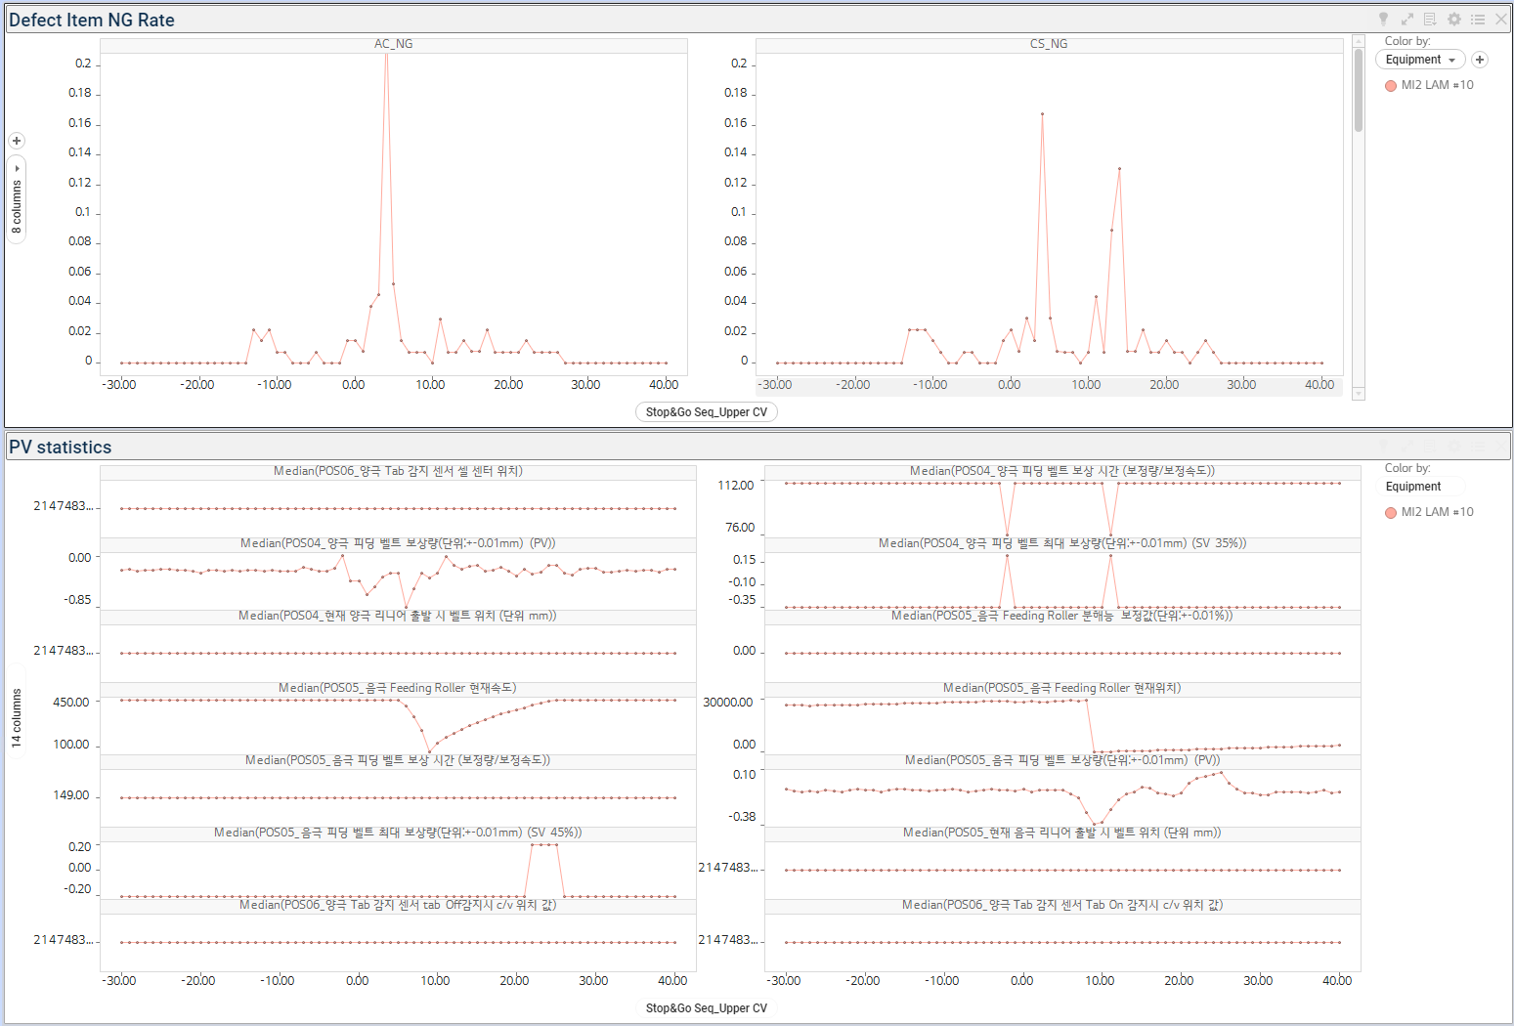
유첨. 가감속 시점 제어인자 분석 진행 방향
작성자 : 제조빅데이터분석2팀
기존 가감속 Seq.별 PV 중첩 비교 방식은 방대한 불량·제어 인자를 엔지니어가 눈으로 비교하는데 한계가 있어, 가감속 Seq. 특화 모델을 구축하여 불량 영향 인자를 자동 분석하고자 합니다.
As-is
To-be
기대 결과
NG율
측정값
Sequence별 핵심 PV 후보
분석 모델
예: Seq 80 부근에서 양극 Cutter 보정량 영향 증가
① CCF
lag 후보 탐색
lag가 있는 영향 관계
예: PV 변화 후 2~3 Cell 뒤 검사값 악화
② DTW
응답 패턴 군집
속도
보정량
피치
Gap
Offset
불량이 높은 가감속 패턴
③ SHAP
Sequence별 영향도
예: Overshoot/Oscillation Group에서 NG율 상승
Dancer
상부/하부차
Feed
Cutter
Tab
PV 항목이 많고 Sequence별 패턴이 겹쳐
눈으로는 “진짜 영향 인자”와 “동시에 흔든 인자”를 구분하기 어려움
설비별 공통/고유 원인 분리
■ 모델 핵심 알고리즘
공통 관리 인자와 설비별 튜닝 포인트를 구분
CCF : Cross-Correlation Function
DTW : Dynamic Time Warping
PV와 검사값을 Sequence 축에서 앞뒤로 밀어보며
몇 Cell 차이에서 관계가 가장 큰지” 확인
Stop&Go Group별 가속 응답 패턴이 조금 늦거나
길이가 달라도 “모양이 비슷한지” 비교
PV
Group A
Group B
검사값
활용: CCF로 후보 lag를 찾고, lag1~lag3 / delta / rolling feature를 생성해 모델에서 검증
활용: 속도·보정량 패턴을 DTW로 군집화하고, 군집별 NG율/검사값 차이를 비교
lag +2에서 최대 상관
패턴 유사도 비교
제조빅데이터분석2팀 - 3 / 4 -

Slide 14
유첨. 셀 벤딩 FTA
출처 : ESOT CPO 보고자료
불량항목
Level 1
Level 2
Level 3
검토 결과
Cell 벤딩
벤딩 발현 개소
전극 벤딩 수준 별(벤딩 없는 전극, 벤딩 심한 전극) x 반제품 벤딩 수준 영향성 확인 필요
전극
리와인더 텐션
코터 텐션 값
: 텐션 값 변경 (300N → 250N_8/15)
검증 진행 중 (~9/5)
롤프레스 텐션 값
추가논의 필요
: 북미 전 법인 동일 Tension (280N) 적용 중
N&D 텐션 값
추가 논의 필요
: 북미 전 법인 동일 Tension(0.4~0.45MPa) 적용 중
: 코팅 공정 이후 최단 기간 셀 조립 및 벤딩 수준
보관 기간
최단 기간 검증
검증 진행 중 (~9/8 )
R/P
역압 사용 범위​
검증 진행 중 (~8/26)
:역압 사용범위 별 벤딩 발생수준 검증
상/하 롤러 속도비(%)
검토 중
R/P 후 전극 온도
검토 중
L&S
Laminated 공정조건
Lami roll pressure
:라미 롤 압력 상/하한(420 / 540kgf) 적용에 따른 차이 없음
유의성 없음
IR/Mica heater
유의성 없음
IR/Mica 온도 상/하한(50/70℃) 적용에 따른 벤딩
라미 롤 Heater
유의성 없음
라미 롤 히터 온도 상/하한(70 / 90℃) 적용에 따른 유의성 없음
라미 롤러 스피드
상/하 롤러 속도비(%)
유의함
상부속도 >0.1%, 하부속도 ≤ 0% 조건에서 벤딩 완화 확인됨
스택 전둘레테이핑
압력/진공
사이드 푸셔 압력 및 Tape 진공압 변경 검증
스택 쇼트프레스
압력
검증 진행 중 (~8/27)
스택 쇼트 프레스 압력 (150→ 180kgf / 설비 max)
Formation
분리막 Wet접착력
PP 온도
투입 전극 벤딩 수준 별 검증 예정
Degas
벤딩 평탄화
H/P 시간
설비 한계검증 검토 중
EOL
벤딩 평탄화
Cold press
EOL 셀 Press를 통한 벤딩 완화 검토 중
제조빅데이터분석2팀 - 4 / 4 -

Slide 15
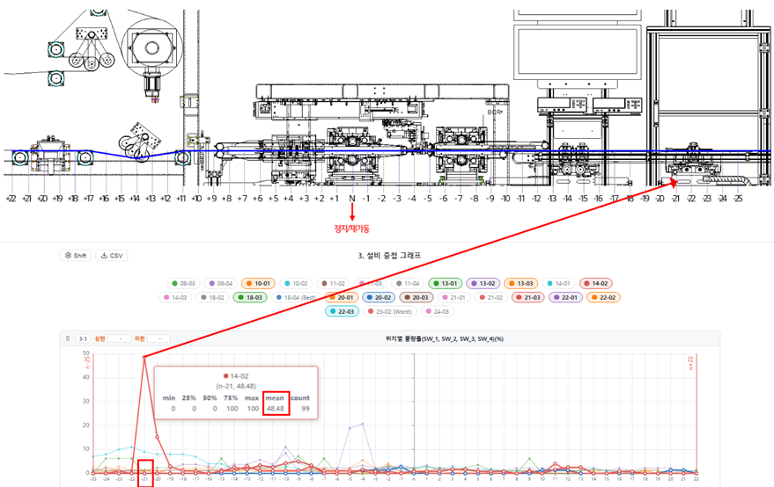
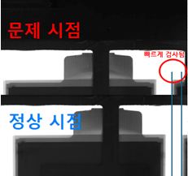
유첨. 치수비전 ROI 설정 오류로 인한 오측NG 개선
CDO.제조DX.제조DX솔루션.추적솔루션개발팀
라미 가속 시 치수 비전에서 Mono Cell 검사 ROI가 벗어나 오측 발생 하였고, ROI 수정 조치로 불량률 개선(0.02%p→0%p)하였습니다.
현상
원인, 조치
치수 비전위치에서 불량 지속 발생 (정지 1회당 60~90% 확률로 발생)
원인은 검사 지연 시간 입니다. (설정 값 아님, 평균적인 지연 시간)
검사 지연 시간이란, 검사기가 제어기로 부터 검사 촬영신호를 수신
받고 실제 촬영을 하는데 까지 지연되는 시간입니다.(약20ms)
발생 호기 : ESWA LAM 10-3, 13-1, 14-1, 14-2, 21-2 (0.02% 수준)
ESMI LAM 4-3
<라미 중첩 통계 분석 Report 화면>
<등속 구간 촬영>
속도
비전촬영
2. 해당 위치는
치수비전으로 확인
비전 셀 거리 도착
& PMAC→검사기 촬영 Trigger On
면적
검사지연 시간 동안 제품 이동 거리
시간
검사 지연 시간
1. 최종 피딩 롤러 기준
22셀 앞에서 90% 확률로 NG 발생
<가속 구간 촬영>
속도
재가동 첫 번째 셀이 치수비전 ROI 도달하기 전 촬영되며 불량 발생
진행 방향
면적
검사지연 시간은 동일 하나, 이동 거리가 작음
→ 제품이 검사 ROI 도달 전 촬영되어 불량 발생
불량 시점
불량 시점은 설비 가속 후 1st Cell 이며
정상 대비 5~6mm 일찍 검사 됨
시간
검사 지연 시간
정상 시점
현상 내용에 대해 법인에 전달하였고
법인에서 ROI 수정 조치를 진행하였습니다.
추적솔루션개발팀. 1 / 7

Slide 16
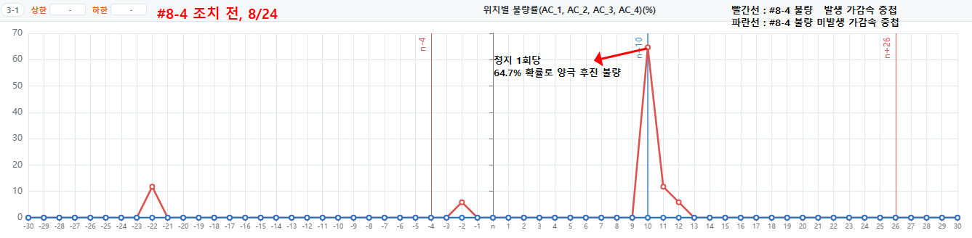
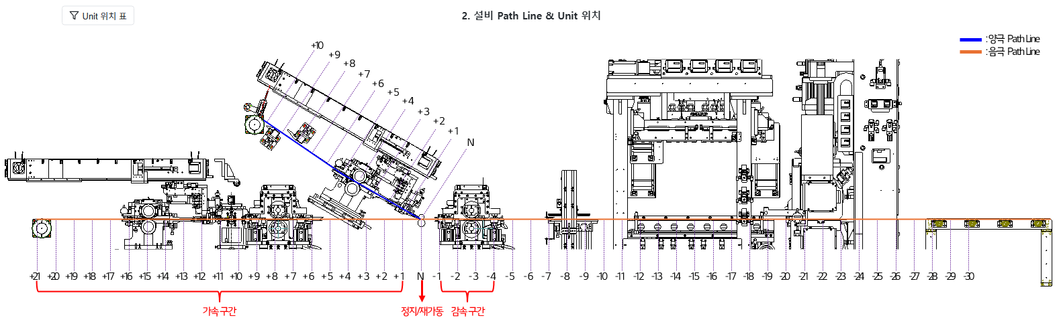
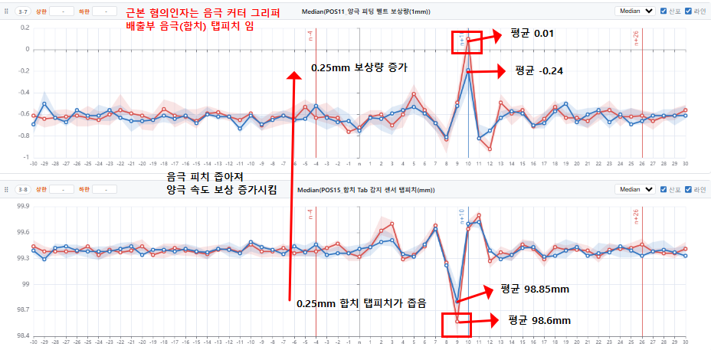
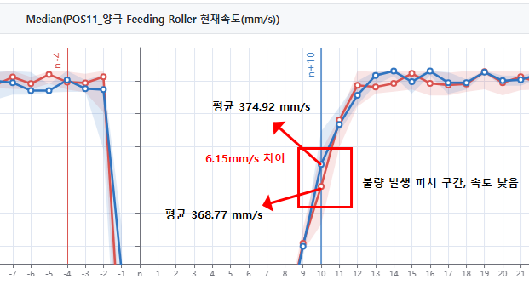
유첨. 라미 양극 피딩롤러 제어 보상량 밀림 현상(1/2)
CDO.제조DX.제조DX솔루션.추적솔루션개발팀
WA 라미 8-4호, 합치 위치 셀거리 설정값 오류로 인해 합치를 결정하는 양극 피딩롤러 속도 보정량 반영 타이밍이 1Tab 밀려 적용되고
있었고 법인 제어팀의 S/W수정(8/26) 후 가감속 합치 불량이 0.10% → 0.05%로 개선 되었습니다.
17-4호 동일 현상(2Tab 밀림) 개선 중 입니다.
7/20 그룹장님 대면 보고 당시 중첩 통계 분석 Report 활용 예시로 말씀 드렸던 내용으로
MEB 라미에서 7/14 최초 분석되었고, Normal 라미에서도 발생하여 개선 중인 내용입니다.
현상
음극 커터 배출부 위치에서 지속적인 X축 위치 불량 발생(양극 전/후진 합치)
<라미 중첩 통계 분석 Report 화면>
음극 커터 배출부 에서 정지 1회당
65.7% 확률로 합치 불량 발생
원인, 조치
가/감속 시 음극 커터 그리퍼 위치에서의 음극(합치) 탭 피치 변동이 클 때, 양극 피딩 롤러의 속도 보상이 1~2Tab 뒤에 적용되어
합치 위치를 제대로 제어하지 못 하였고, 셀 거리 재 측정 및 S/W 업데이트 후 위치 불량 개선 되었습니다.
(조치 전(8/25) : 0.72% → 조치 후(8/27) 0.41%, 라미 8-4호 위치 불량률 0.31%p 감소)
추적솔루션개발팀. 2 / 7

Slide 17
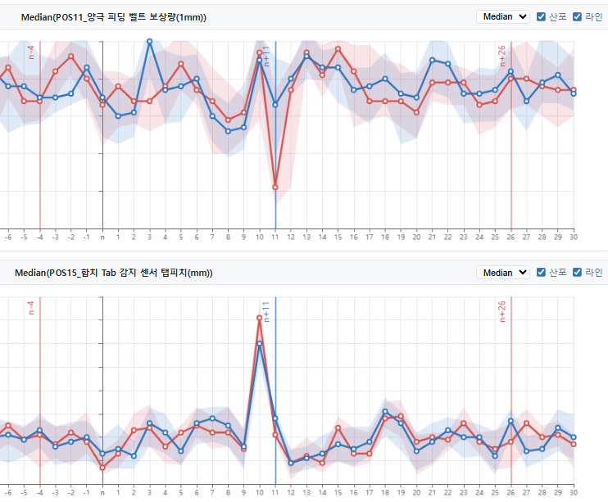
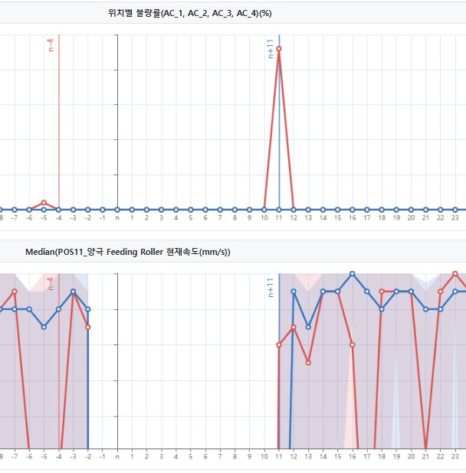
유첨. 라미 양극 피딩롤러 제어 보상량 밀림 현상(2/2)
CDO.제조DX.제조DX솔루션.추적솔루션개발팀
WA 라미 17-4호 분석 내용으로, 합치 탭 피치가 음극 커터 그리퍼 위치에서 상한 피크 패턴을 보입니다.
이에 따라 제어기는 양극 피딩 롤러 속도를 줄이기 위해 보상량을 정상 산출하였으나
실제 보상량이 반영된, 양극 피딩롤러 속도는 2Tab 뒤에 밀려서 적용되고 있는 패턴을 보입니다.
2
양극 피딩 보상량은
정상 그룹 평균 -0.55mm 대비
불량 그룹 평균 -0.77mm로, 0.12mm 더 작음
▶ 보상량 산출에는 문제가 없음
1
합치 탭 피치는
정상 그룹 평균 101.88mm 대비
불량 그룹 평균 102mm로, 0.12mm 더 큼
3
양극 피딩 롤러 속도 감속이
2Tab 뒤에 되는 패턴을 보임
▶ 양극 피딩롤러 속도 보정량 반영 타이밍이
2Tab 밀려 적용되고 있음
추적솔루션개발팀. 3 / 7

Slide 18
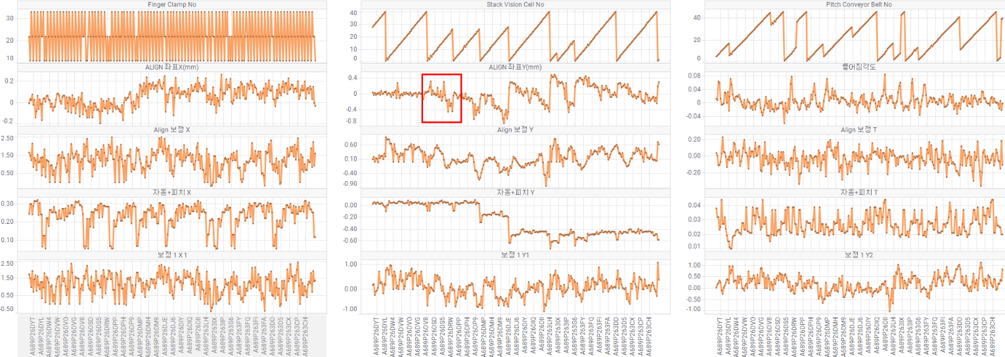
유첨. D-STK 계단식 적재 현상(1/2)
CDO.제조DX.제조DX솔루션.추적솔루션개발팀
MI랜싱 에서 발생 중인 스태킹 계단식 적재 현상에 대해 원인 파악 중 입니다.
모노 셀 벤딩에 의한 얼라인 비전 보정값 산출 오류로 추정하고 있으며 정확한 원인 분석을 위해 지속 확인 중 입니다.
현상
모노셀을 UVW-Stage에 적재 한 뒤 검사하는 모노 스택 비전의 측정 값인 RY 값이 계단식으로 내려가다가, 다시 올라오는 현상으로 모노셀 적재 불량 발생
<Spotfire 신규데이터 Trend 화면>
신규데이터
항목 별 측정 값
1. RY 값이 계단식으로 내려오는 최초 시점
원인 분석
Cell ID + 시간
조립자동보정팀과 법인 제조역량강화팀과 협업하여 다양한 가능성을 원인으로 추정하여 분석하고 있으며
계단식 발생 시점의 Cell ID 매칭과, 신규 데이터를 통한 UVW-Stage 제어 관점에서의 분석을 진행하고 있습니다.
D-STK 제어 시퀀스 요약
모노셀은 “모노셀 Align 비전 검사 → 모노셀 적재 → 모노셀 적재 비전 검사” 순서로 제어되며,
제어 입력 보정값은 3가지 (모노셀 Align 비전 검사의 보정값, 자동 보정값, 제어기의 옵셋(≒ 피치 옵셋이라고 칭함)) 이고
제어 출력 값은, UVW-Stage의 Actual Position X1, Y1, Y2 축 값 입니다.
추적솔루션개발팀. 4 / 7

Slide 19
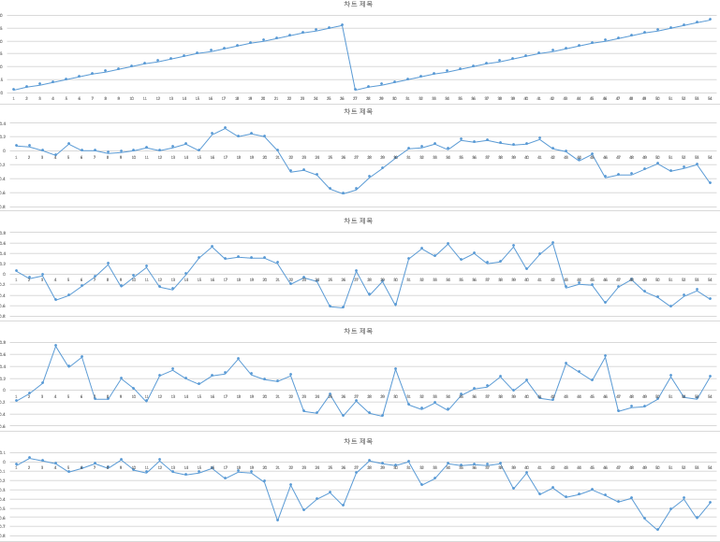
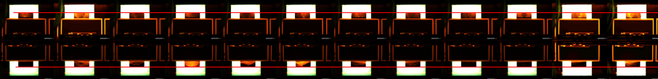
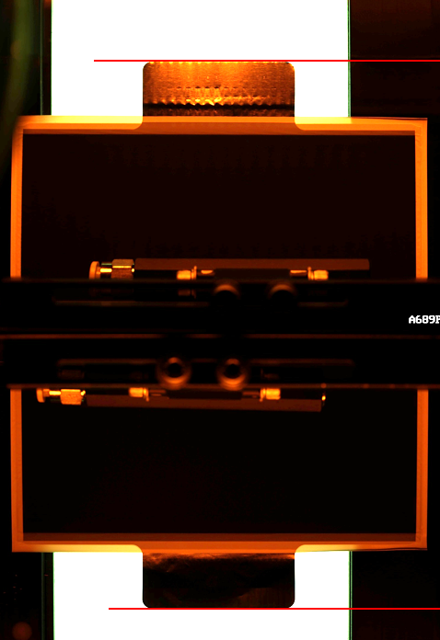
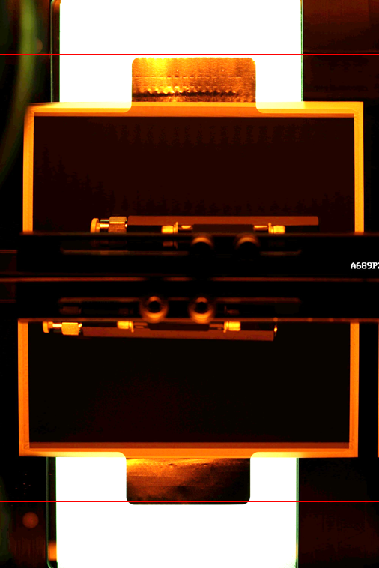
유첨. D-STK 계단식 적재 현상(2/2)
CDO.제조DX.제조DX솔루션.추적솔루션개발팀
추정 원인(지속 확인 중)
제어 데이터 확인 결과 RY 값이 내려가는 이유는 UVW-Stage Y1,2 축이 실제로 내려 갔기 때문이고 이는 Align 비전의 보정값 기인 입니다.
→ Align 비전이 보정 값을 점차 내린 이유를 파악하기 위해 비전 오측 여부를 검토하였으나 확인되지 않았으며
→ 연속된 이미지를 확인한 결과, 벤딩으로 의심 되는 형상과 이미지 상 Y축이 내려 갔습니다.
→ 스태킹 진입 상부 컨베이어에서 진공흡착을 모노셀의 중앙 부분만 잡는 것으로 현장 확인 되었고, 이런 경우 음/양극 탭 부가 기울어지는 것이 아닌지
추정하고 있습니다.
▶ 결론적으로, 모노셀이 벤딩된 상태로 측정 되었으나, 적재 후 완화되면서 UVW Stage 보정 동작이 오히려 악영향을 미친 것으로 추정되며 추가 분석 중입니다.
이미지 확인 구간
Stack No
Mono Align
Vision Y Revision(mm)
Y축으로 내려감
1. Align 보정 내려감
UVW-Act.
Pos Y1(mm)
2. Y1 내려감
. . .
UVW-Act.
Pos Y2(mm)
3. Y2 내려감
Mono Stack
Vision RY(mm)
4. RY 내려감
Cell ID+시간
Y축으로 내려감
추적솔루션개발팀. 5 / 7

Slide 20
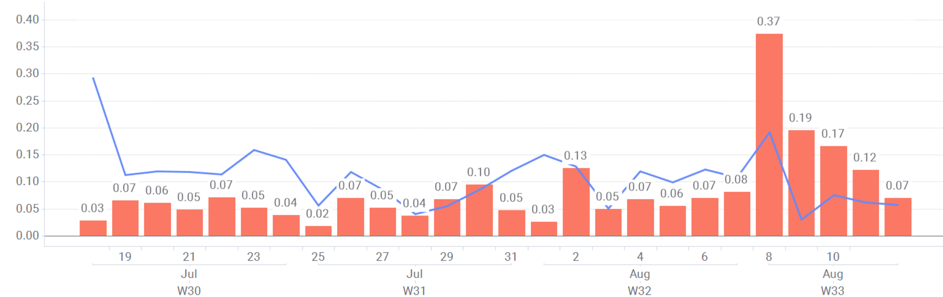
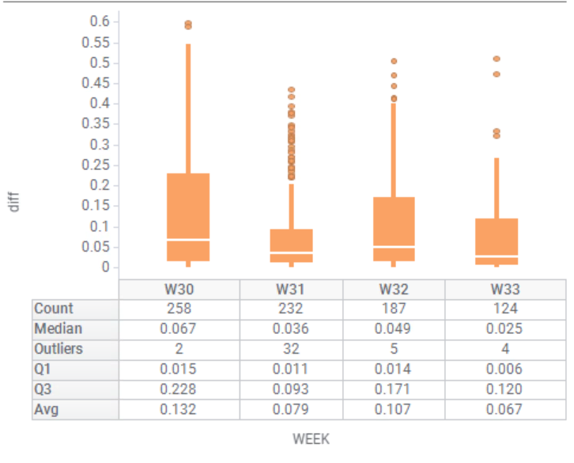
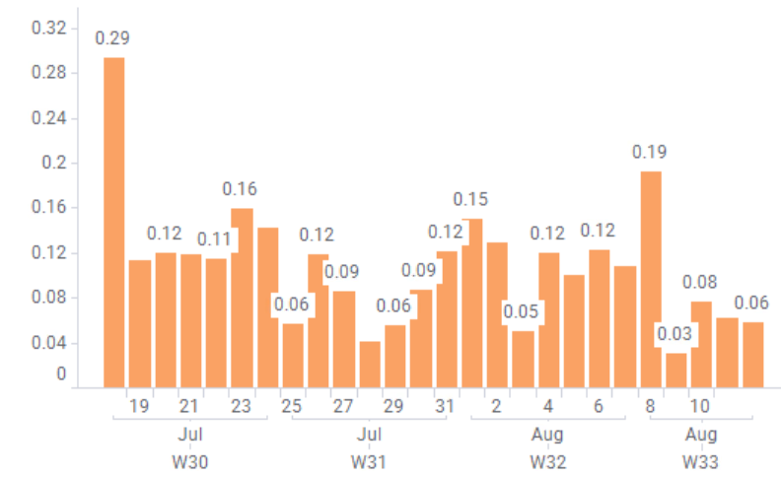
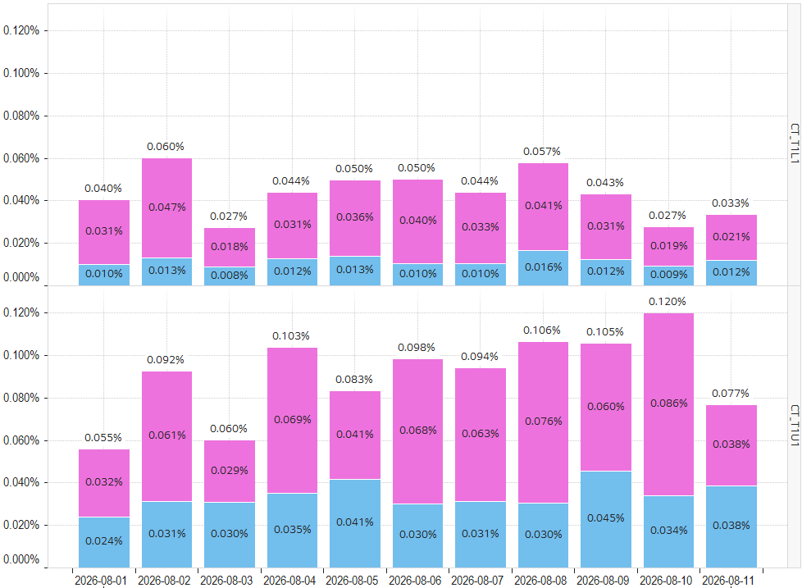
유첨. 미스매치 유사 Lot 노칭 선별 투입_개선 효과
CDO.제조DX.제조DX솔루션.추적솔루션개발팀
선별 투입 기능 적용 이후, 노칭 재료교체 전/후의 미스매치 편차가 줄어들었음을 확인하였으며, 미스매치 편차 감소에 비례하여 Cutting Height 불량률 감소(단기 효과 0.046% → 0.030%)효과 확인하였습니다.
* 재료교체 구간 내 Cutting Height 불량 / 전체 lot 수량
노칭 미스매치 데이터 검증
개선 효과
노칭(양극) 13, 14라인 재료교체 전/후 30tab 구간의 미스매치 값 차이 확인 결과,
선별 투입 기능 적용(7/27~7/31, 8/9~8/13) 구간에 미스매치 편차가 상대적으로 낮게 집계됨을 확인하였음. * W32(적용 전) : 0.107 → W33(적용 후) : 0.067 ∇0.04(-37.3%)
재료교체 전/후 미스매치 차이 감소 시, Cutting Height 불량률 비례하여 감소 확인
: 재료교체 전/후 미스매치 차이
: 재료교체 구간 Cutting Height 불량률(0.01 = 1%)
(재료 교체 이전 50tab, 이후 300tab)
(차트 1) 주차 별 노칭(양극) 재료교체 전/후 미스매치 편차
E77A 양극(MEB) 전 라인¹⁾ 기준으로 단기 효과 0.016%(0.046 % → 0.030%) 불량률 개선 확인 (제조빅데이터분석1팀 분석 결과)
(차트 2) 일자 별 노칭(양극) 재료교체 전/후 미스매치 편차(평균)
▼ 8/1 – 8/11 재료교체 영역 하부 Cutting Height 단독불량률 Trend
양극 Mismatch 선별투입 기능 ON
전/후 불량률 0.046% → 0.030%(▼0.016%)
1) 10/20, 13/14, 21/22 라인
추적솔루션개발팀. 6 / 7

Slide 21
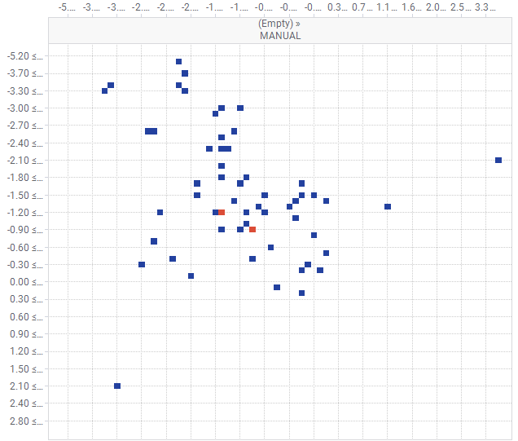
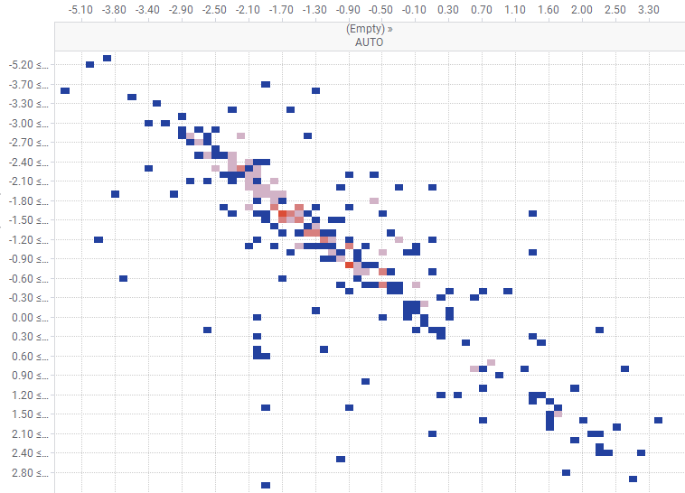
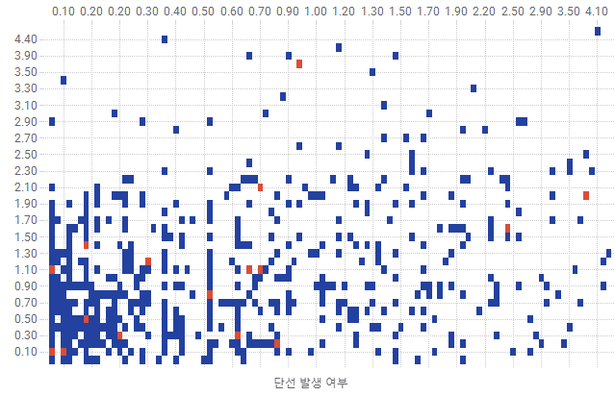
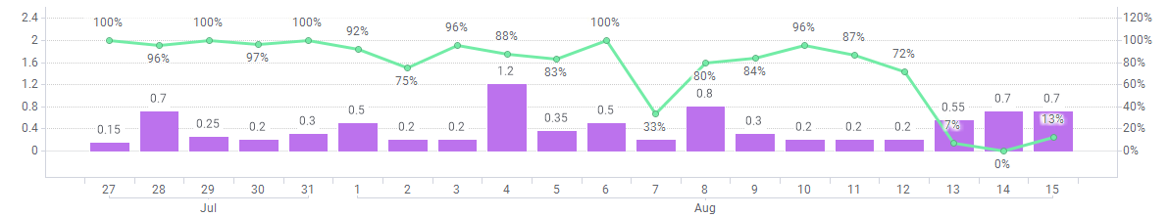
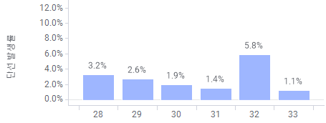
유첨. 코터 로딩량(OS/DS 편차) 롤프레스 선별투입_검증 결과
CDO.제조DX.제조DX솔루션.추적솔루션개발팀
롤프레스 양극 7-1호기 선별 투입 기능 적용(7/16, W29) 후, 재료교체 전/후 로딩량 평균 2.2 이하 및 기울기 편차가 최소가 되도록 반송되고 있으며, 재료교체 후 단선 발생 빈도는 2.6%(W29, 적용 시점)에서 1.1%(W33)로 감소 추세임을 확인하였습니다.
기능 검증
효과 검증
선별 투입 적용 이후, 재료교체 전/후 전극의 로딩량 평균 2.2 미만 및 기울기 차이가 최소가 되도록 정상 반송되었음을 확인하였음.
W28~W33(7/11 ~ 8/15) 검증 기간 동안 재료교체 후 단선 발생 빈도 확인 결과,
① 선별 투입 조건¹⁾ 만족하지 않는 경우 : 3.57% (단선 : 4회, 전체 : 112회)
② 선별 투입 조건 만족하는 경우 : 1.96% (단선 : 13회, 전체 : 664회)
으로 선별 투입 조건 만족하는 경우에서 단선 빈도가 낮은 것을 재확인하였음.
추가로, 선별 투입 조건 만족하는 비율도 67.4%(2,3월) → 85.6%(7,8월)로 개선 되었음을 확인하였음.
(차트 1) 수동 투입과 선별 투입(자동) 간 전/후 전극의 로딩량 기울기 분포
수동 투입
(MANUAL)
선별 투입 적용
(AUTO)
값(색분포) : LOT 수량
값(색분포) : LOT 수량
1) 선별 투입 조건 : 로딩량 기울기 차이 2.2 미만 및 로딩량 평균값 차이 2.2 미만
(E77A 모델, 제조빅데이터분석팀 분석 결과)
신규
전극
로딩량
기울기
(차트 3) 로딩량 평균/기울기 차이 구간에 따른 재료교체 단선 발생 여부
로딩량 기울기 차이
1
로딩량
평균
차이
기존 전극 로딩량 기울기
기존 전극 로딩량 기울기
2
(차트 2) 일자 별 재료교체 전/후 로딩량 기울기 차이
: 정상
: 재료교체 로딩량 기울기 차이(Median)
: 자동 반송 비율(%)
자동 반송(선별 투입) 비율 감소에 따른,
재료교체 로딩량 기울기 차이 증가
: 단선 발생
(차트 4) 주차 별 단선 발생 빈도(%)
전체 단선 17회 중 8회(47%)가 해당 시점에 집중 발생하였으며, 1회를 제외한 나머지 7회 모두 선별 투입 조건을 만족하였음.
선별 투입 기능
적용 전
선별 투입 기능
적용 후
W31
W32
W33
추적솔루션개발팀. 7 / 7

Slide 22
보조. ESWA 8월 수율 현황_자동차
제조빅데이터분석1팀
작성일 : ‘26.09.02
자동차 셀(조립,활성화) 수율은 7월 대비 8월 0.68% 감소되었습니다. (조립 0.33%p 감소, 활성화 0.37%p 감소 – 라미 NG마킹, 스태킹 재작업, 활성화 외관/IR 불량 7월 대비 8월 증가)
자동차
8월 누적 기준 실적 Global site 셀수율 97.6%
Catch up 방안
변경 KPI 기준 목표 셀 수율 (WA,NA,NB,HM,MI,HG 97.8%)
수율
~8/31
0.15%
0.10%
셀
수율
97.4%
공정 |  |  | ‘26.1 | ‘26.2 | ‘26.3 | ‘26.4 | ‘26.5 | ‘26.6 | ‘26.7 | ‘26.8 |  | 7월,8월 Gap | 26년 누적
PKG 생산량 |  |  | 7.5M | 8.1M | 10.0M | 9.7M | 11.1M | 10.7M | 11.1M | 11.3M |  |  | 79.5M
셀 |  |  | 96.2 | 95.6 | 96.2 | 96.3 | 96.4 | 96.8 | 96.7 | 96.0 |  | -0.68 | 96.3
 | 조립 |  | 97.9 | 97.7 | 97.6 | 97.6 | 97.6 | 97.7 | 97.9 | 97.6 |  | -0.33 | 97.7
 |  | 라미 | 98.9 | 98.8 | 98.8 | 98.9 | 98.8 | 98.9 | 98.9 | 98.8 |  | -0.07 | 98.9
 |  | 스태킹 | 99.2 | 99.0 | 99.0 | 99.0 | 99.1 | 99.1 | 99.3 | 99.1 |  | -0.21 | 99.1
 |  | 패키지 | 99.9 | 99.8 | 99.8 | 99.7 | 99.7 | 99.7 | 99.7 | 99.7 |  | -0.05 | 99.8
 | 활성화 |  | 98.3 | 97.9 | 98.6 | 98.7 | 98.8 | 99.1 | 98.8 | 98.4 |  | -0.37 | 98.6
 |  | 1차 For. | 99.8 | 99.7 | 99.7 | 99.7 | 99.8 | 99.8 | 99.7 | 99.8 |  | 0.10 | 99.7
 |  | 디가스 | 99.9 | 99.9 | 100.0 | 100.0 | 100.0 | 100.0 | 100.0 | 100.0 |  | 0.00 | 100.0
 |  | 2차 For. | 99.8 | 99.9 | 99.9 | 99.9 | 99.8 | 99.8 | 99.8 | 99.9 |  | 0.12 | 99.8
 |  | Grading | 99.7 | 99.6 | 99.7 | 99.7 | 99.8 | 99.8 | 99.7 | 99.7 |  | 0.03 | 99.7
 |  | EOL | 99.1 | 98.8 | 99.4 | 99.4 | 99.4 | 99.7 | 99.7 | 99.1 |  | -0.62 | 99.3
라미 | NG Mark |  | 0.33 | 0.40 | 0.40 | 0.40 | 0.40 | 0.41 | 0.44 | 0.49 |  | 0.05 | 0.41
 | 위치 |  | 0.30 | 0.28 | 0.29 | 0.24 | 0.27 | 0.24 | 0.22 | 0.23 |  | 0.01 | 0.26
 | 위치 관련 |  | 0.11 | 0.13 | 0.12 | 0.12 | 0.13 | 0.13 | 0.12 | 0.13 |  | 0.01 | 0.12
 | 연결Loss |  | 0.16 | 0.15 | 0.14 | 0.14 | 0.13 | 0.13 | 0.12 | 0.11 |  | 0.00 | 0.13
 | 공정Loss |  | 0.05 | 0.04 | 0.09 | 0.08 | 0.06 | 0.07 | 0.07 | 0.08 |  | 0.01 | 0.07
 | 쇼트 |  | 0.04 | 0.04 | 0.04 | 0.04 | 0.04 | 0.04 | 0.03 | 0.02 |  | -0.01 | 0.04
 | 기타 |  | 0.12 | 0.12 | 0.13 | 0.13 | 0.14 | 0.11 | 0.11 | 0.11 |  | 0.00 | 0.12
스태킹 | 모노세파외관 |  | 0.39 | 0.44 | 0.44 | 0.42 | 0.41 | 0.41 | 0.39 | 0.39 |  | 0.00 | 0.41
 | 치수/외관 |  | 0.15 | 0.15 | 0.17 | 0.13 | 0.14 | 0.13 | 0.13 | 0.13 |  | 0.00 | 0.14
 | 쇼트 |  | 0.14 | 0.13 | 0.15 | 0.15 | 0.12 | 0.14 | 0.12 | 0.13 |  | 0.01 | 0.14
 | Stack NG |  | 0.07 | 0.07 | 0.12 | 0.08 | 0.10 | 0.07 | 0.07 | 0.08 |  | 0.01 | 0.08
 | 폴딩 연결Loss |  | 0.08 | 0.07 | 0.06 | 0.06 | 0.06 | 0.05 | 0.04 | 0.02 |  | -0.01 | 0.05
 | HC overhang |  | 0.05 | 0.06 | 0.07 | 0.05 | 0.08 | 0.07 | 0.05 | 0.07 |  | 0.02 | 0.06
 | 기타 |  | -0.03 | 0.07 | 0.01 | 0.13 | 0.01 | 0.00 | -0.06 | 0.13 |  | 0.19 | 0.04
1차 For. | Q Grade |  | 0.19 | 0.27 | 0.22 | 0.23 | 0.15 | 0.18 | 0.33 | 0.22 |  | -0.11 | 0.22
 | 기타 |  | 0.06 | 0.06 | 0.05 | 0.03 | 0.04 | 0.03 | 0.02 | 0.03 |  | 0.01 | 0.04
2차 For. | Q Grade |  | 0.03 | 0.03 | 0.03 | 0.04 | 0.08 | 0.12 | 0.16 | 0.03 |  | -0.13 | 0.07
 | 기타 |  | 0.16 | 0.12 | 0.11 | 0.11 | 0.09 | 0.08 | 0.07 | 0.08 |  | 0.01 | 0.10
Grading | 저전압 관련 |  | 0.31 | 0.35 | 0.34 | 0.27 | 0.24 | 0.17 | 0.29 | 0.26 |  | -0.02 | 0.27
 | 기타 |  | 0.02 | 0.01 | 0.00 | -0.01 | 0.00 | 0.01 | 0.03 | 0.03 |  | -0.01 | 0.01
EOL | 외관 |  | 0.43 | 0.60 | 0.47 | 0.22 | 0.30 | 0.18 | 0.17 | 0.69 |  | 0.52 | 0.37
 | 치수 |  | 0.11 | 0.05 | 0.02 | 0.08 | 0.11 | 0.06 | 0.05 | 0.05 |  | 0.01 | 0.07
 | IR |  | 0.41 | 0.33 | 0.09 | 0.05 | 0.04 | 0.05 | 0.02 | 0.10 |  | 0.08 | 0.11
 | 기타 |  | -0.01 | 0.22 | 0.03 | 0.24 | 0.17 | 0.06 | 0.07 | 0.09 |  | 0.02 | 0.11
0.15%
위치 등
모노
세파
외관
0.3%
Q-grade
0.7%
NG
마킹
셀
수율
96.0%
법인
개선
총 합 1.4% ▲
8월 실적
9월 목표
불량
법인 자체 개선 필요 사항
-. E161 Crack issue 종료 : 0.6%p↑
-. Stacking 재작업 Cover : 0.1%p↑ (7월 -0.33%, 8월 -0.25%)
집중 개선 영역 및 목표
-. NG 마킹 개선 : 0.30%p↑ (8월 0.49 → 9월 목표 0.19%)
. E77 음극 분화구 개선
. 제조 DX 그룹 NG 마킹 개선 활동 수평 전개
-. Q-grade 개선 : 0.15%p↑ (1차 0.22+2차 0.03 = 0.25% → 0.10%)
. E77 세파컷팅 / 단변분리막들뜸 개선
. 1차 판정 NG 대상 전 모델 Daily 불량 현황 조기 Warning
*. 법인 IRS 과검 대상 개선 활동
-. 라미 위치, 스택 적재/오버행/외관 및 치수 개선 : 0.15%p↑
. 라미 : 위치 0.23% → 0.18%,
. 스택킹 : (적재 0.08 + 오버행 0.07 + 외관 0.06 + 치수 0.05) 0.26% → 0.16%
. Table, Gripper, Pitch C/V 등 주요 IP 경로 분석
-. 모노세파외관 개선 : 0.10%p↑ (0.39 → 0.29%)
. 주기성 불량 개선 활동 진행 예정
*. 법인 라미세파비전 설치 필요하나, 생산량 이슈로 설치 지연
제조DX그룹 NG마킹 개선 과제 확인
법인 IRS 과검 대상 개선 활동 예시 확인
* 라미 위치 관련 : Mismatch, Tab Dimension, SW Defect / * 스태킹 치수/외관 : Stack Appearance, Stack Dimension
* EOL 외관 : Pouch Dent/Scratch, Appearance(Vision), Lead Appearance, Wrinkle, Protrusion, Wing Folding/DSF
* 저전압 관련 : Grade L, E, W, D, T
라미
스태킹
활성화
제조빅데이터분석1팀 - 1 / 10 -

Slide 23
보조. ESWA 8월 수율 현황_ESS
제조빅데이터분석1팀
작성일 : ‘26.09.02
ESS 종합(전극,조립,활성화) 수율은 7월 대비 8월 0.20% 증가되었습니다. (전극 0.17%p 증가, 조립 0.23%p 증가, 활성화 0.03p 증가)
8월 누적 기준 실적 종합 수율 92.5%
Catch up 방안
ESS
변경 KPI 기준 목표 종합 수율 94.5%
~8/31
공정 |  |  | '26.1 | '26.2 | '26.3 | '26.4 | '26.5 | '26.6 | '26.7 | '26.8 |  | 7월,8월 Gap | 26년 누적
PKG 생산량 |  |  | 0.31 M | 0.67 M | 0.60 M | 0.74 M | 0.89 M | 0.96 M | 0.43 M | 0.49 M |  |  | 5.09 M
종합수율 |  |  | 88.8 | 90.9 | 93.3 | 93.1 | 92.7 | 91.7 | 94.9 | 95.1 |  | 0.20 | 92.5
전극 |  |  | 98.1 | 98.1 | 98.2 | 98.3 | 98.6 | 98.5 | 98.5 | 98.6 |  | 0.17 | 98.4
 |  | 믹서 | 99.9 | 100.0 | 100.0 | 99.9 | 100.0 | 100.1 | 100.1 | 100.0 |  | -0.08 | 100.0
 |  | 코터 | 99.8 | 99.8 | 99.8 | 99.8 | 99.9 | 99.8 | 99.9 | 99.9 |  | -0.01 | 99.8
 |  | 롤프레스 | 99.4 | 99.5 | 99.5 | 99.5 | 99.7 | 99.5 | 99.8 | 99.7 |  | -0.07 | 99.5
 |  | 슬리터 | 99.6 | 99.4 | 99.5 | 99.5 | 99.5 | 99.5 | 99.2 | 99.4 |  | 0.20 | 99.5
 |  | 노칭 | 99.3 | 99.5 | 99.5 | 99.5 | 99.6 | 99.6 | 99.5 | 99.6 |  | 0.13 | 99.5
셀 | 조립 |  | 94.6 | 94.7 | 96.2 | 96.7 | 97.1 | 97.4 | 97.8 | 98.0 |  | 0.23 | 96.6
 |  | 라미 | 97.6 | 97.8 | 97.8 | 98.1 | 98.3 | 98.5 | 98.5 | 98.8 |  | 0.27 | 98.2
 |  | 스태킹 | 97.4 | 97.3 | 98.6 | 98.9 | 99.1 | 99.2 | 99.4 | 99.3 |  | -0.06 | 98.7
 |  | 패키징 | 99.5 | 99.6 | 99.7 | 99.6 | 99.7 | 99.8 | 99.8 | 99.9 |  | 0.02 | 99.7
 | 활성화 |  | 96.0 | 98.0 | 99.0 | 98.1 | 96.9 | 95.6 | 98.7 | 98.7 |  | 0.03 | 97.5
 |  | 1차 For. | 99.2 | 99.2 | 99.3 | 99.6 | 99.7 | 99.6 | 99.6 | 99.8 |  | 0.22 | 99.5
 |  | 디가스 | 99.8 | 99.8 | 99.9 | 100.0 | 99.9 | 100.0 | 100.0 | 99.9 |  | -0.07 | 99.9
 |  | 2차 For. | 98.9 | 99.8 | 99.7 | 99.7 | 99.6 | 99.5 | 99.6 | 99.6 |  | -0.04 | 99.6
 |  | Grading | 99.7 | 99.9 | 99.8 | 99.6 | 98.7 | 99.3 | 99.9 | 101.9 |  | 1.99 | 99.7
 |  | EOL | 98.3 | 99.2 | 100.3 | 99.3 | 98.9 | 97.3 | 99.6 | 97.6 |  | -2.02 | 98.8
라미 | NG마킹 |  | 1.26 | 0.82 | 1.05 | 0.82 | 0.83 | 0.58 | 0.48 | 0.39 |  | -0.09 | 0.78
 | 위치 |  | 0.43 | 0.60 | 0.41 | 0.38 | 0.35 | 0.30 | 0.37 | 0.22 |  | -0.15 | 0.38
 | 위치 관련 |  | 0.28 | 0.33 | 0.26 | 0.21 | 0.23 | 0.24 | 0.19 | 0.16 |  | -0.03 | 0.24
 | 연결Loss |  | 0.26 | 0.24 | 0.22 | 0.23 | 0.23 | 0.24 | 0.33 | 0.31 |  | -0.02 | 0.25
 | 공정Loss |  | 0.11 | -0.01 | -0.15 | 0.05 | -0.07 | 0.00 | -0.01 | -0.01 |  | 0.00 | -0.02
 | 쇼트 |  | 0.07 | 0.05 | 0.05 | 0.03 | 0.03 | 0.03 | 0.02 | 0.02 |  | 0.00 | 0.04
 | 기타 |  | 0.00 | 0.16 | 0.34 | 0.16 | 0.15 | 0.13 | 0.10 | 0.12 |  | 0.02 | 0.16
스태킹 | 모노세파외관 |  | 0.71 | 0.53 | 0.45 | 0.29 | 0.30 | 0.24 | 0.16 | 0.11 |  | -0.05 | 0.34
 | 치수/외관 |  | 0.68 | 0.36 | 0.19 | 0.12 | 0.12 | 0.09 | 0.00 | 0.00 |  | 0.00 | 0.17
 | 쇼트 |  | 0.50 | 0.48 | 0.44 | 0.25 | 0.27 | 0.20 | 0.12 | 0.12 |  | -0.01 | 0.30
 | Stack NG |  | 0.15 | 0.57 | 0.22 | 0.19 | 0.30 | 0.29 | 0.41 | 0.23 |  | -0.18 | 0.30
 | HC Hangover |  | 0.00 | 0.00 | 0.00 | 0.00 | 0.00 | 0.00 | 0.00 | 0.00 |  | 0.00 | 0.00
 | 기타 |  | 0.56 | 0.79 | 0.09 | 0.27 | -0.07 | 0.01 | -0.07 | 0.22 |  | 0.30 | 0.20
1차 For. | Q Grade |  | 0.51 | 0.62 | 0.57 | 0.31 | 0.24 | 0.39 | 0.39 | 0.18 |  | -0.22 | 0.39
2차 For. | Q Grade |  | 0.28 | 0.07 | 0.21 | 0.27 | 0.25 | 0.44 | 0.30 | 0.32 |  | 0.02 | 0.28
Grading | 저전압 관련 |  | 0.25 | 0.10 | 0.23 | 0.43 | 1.27 | 0.62 | 0.05 | -1.83 |  | -1.89 | 0.26
EOL | 외관 |  | 1.96 | 0.81 | 0.72 | 0.72 | 0.88 | 0.45 | 0.36 | 0.99 |  | 0.63 | 0.76
 | 치수 |  | 0.65 | -0.46 | 0.07 | 0.05 | 0.23 | 0.10 | -0.06 | 0.25 |  | 0.31 | 0.10
 | IR |  | 0.31 | 0.26 | 0.22 | 0.13 | 0.25 | 0.35 | 0.01 | 0.36 |  | 0.35 | 0.24
 |  |  | -1.25 | 0.19 | -1.35 | -0.21 | -0.26 | 1.83 | 0.06 | 0.79 |  | 0.73 | 0.15
0.05%
JF2S
9월 재생산
수율 안정화
(공통)
셀
수율
96.8%
0.09%
위치 등
셀
수율
96.7%
-1.83%
0.19%
NG마킹
0.31%
Q-grade
(영향)
1.29%
치수/
IR
저전압
재작업
법인
개선
총 합 0.1% ▲
8월 실적
9월 목표
법인 자체 개선 필요 사항
-. EOL 외관 / Risk range / 정보 이상 개선 : 1.29%p ↑
( 외관0.99% → 0.3%, Risk range / 정보이상 0.6% → 0%)
-. Stacking 재작업 Cover (7월 -0.37%, 8월 -0%)
*. JF1 스택킹(수동) 추적성 미확보로 재작업 불가(8월~)
집중 개선 영역 및 목표
-. JF2 9월 재생산으로 수율 안정화/집중 개선 필요
. NG마킹/위치/모노세파 등 기 구축 체계 기반 분석 강화
(9/3 기준, 라미 NG마킹 0.69%, 위치 0.3%, 미스매치 0.31%, 스택킹 모노세파 0.62%)
-. 활성화 치수/IR 개선 : 0.31%p ↑ (8월 0.61 → 0.30%)
(치수 0.25 → 0.12%, IR 0.36 → 0.18%)
. PKG 치수 중심치 관리를 통한 EOL 치수 및 IR 개선 예정
-. Q-grade 개선 : 0.19%p ↑ (1차 0.18 + 2차 0.32 = 0.50 → 0.31%)
. 1차 판정 NG 대상 전 모델 Daily 불량 현황 조기 Warning
-. NG 마킹 개선 : 0.09%p ↑ (8월 0.39 → 9월 목표 0.30%)
. 전 공정 연계 분석 및 NG마킹 과검 점검을 통한 딥러닝 재학습/개선
-. 라미 위치, 스택 적재 개선 : 0.05%p ↑
(라미: 0.22 →0.20%, 스택킹 : 적재 0.23 → 0.20%)
. Table, Gripper, Pitch C/V 등 주요 IP 경로 분석
EOL 외관 / Risk Range / 정보이상 관련 확인 필요
Wrong information 0.02% → 0.44%
외관 0.36% → 0.99%
Risk Range : 0.05% → 0.20%
Defect Registration 0.37% → 2.39%
EOL 외관 불량
- Lead/Pouch Dent : 0.46%
- Lead /Pouch Scratch 0.25%
- DSF 0.16%
- 기타 : 0.11%
제조빅데이터분석1팀 - 2 / 10 -

Slide 24
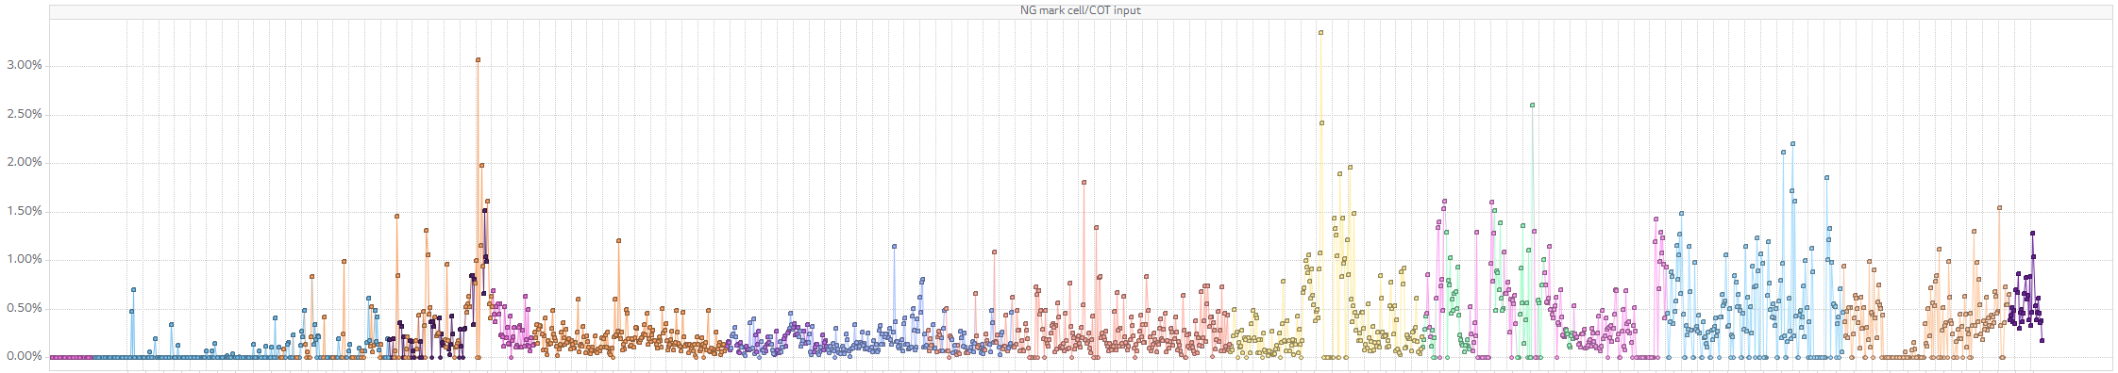
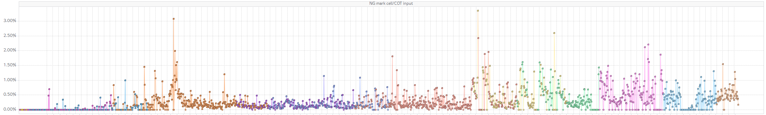
보조. ESWA E77A 표면불량 기인 NG마킹 경향 분석
작성자 : 제조빅데이터분석1팀 최재호/한종원
Counterpart : WA 기술/설비/생산/검사
작성 일자 : ’26/09/01
코터 음극 7호기에서 생산한 Lot 들에 대해, ① 표면 불량률이 높아지는 시점과 ②음극 바인더 Lot ID 교체시점을 비교했습니다. 코터 기준으로 음극 Binder Lot ID 가
연속적이지 않고 자주 변경되는 구간에서 표면불량률 높은 경향성이 관찰됩니다.
Data : COT(A)#07 7/14-8/26 생산분
Color : 음극 Binder Lot ID
E77A 음극 : Double Layer 모델이며, Lower Layer 간 사용Slurry가 동일하며, Upper Layer 간 사용 Slurry 가 동일함.
1) Color : Lower Layer Binder
Y축 : (노칭에서 판정한) 전공정외관 NG마킹 불량률
X축 : 코터 생산시간 / Lot ID
코터 기준으로 Binder Lot이 연속적이지 않고, Binder Lot이 자주바뀌는 구간에서 표면불량률 높은 경향성 있음.
2) Color : Upper Layer Binder
제조빅데이터분석1팀 - 3 / 10 -
X축 : 코터 생산시간 / Lot ID

Slide 25
보조. 1차 판정 날짜 기준 8/27~8/31 Q-grade 불량 발생 현황
작성자 : 제조빅데이터분석1팀 조은지 선임
작성일자 : 26.09.01
일자 별로 50개 이상 불량 발생한 라인들에 대해 Q-grade 불량 유형 및 현상에 대해 정리하였습니다.
타입 | 모델 | 발생 공정 | 유형 | 원인 공정 | 설비 | IRS 1차 판정날짜 | 발생 수량 | 현상
ESS | JF2S | Stacking | 전극 데미지 | Stacking | #4-2 | 8/30 | 64 | 음극 Tab 방향의 오른쪽 상단에서 전극 데미지 확인됨. 08/30 09시-10시 사이 집중 발생
Folding | P37B | Packaging | 양극 Tab 접힘 | Folding | #9-2 | 8/30 | 48 | 일부 Tab 접힘 형상 Folding 비전에서도 동일하게 확인됨.
Normal | E72B | Packaging | 양극 Tab 접힘 | Stacking | #17-2 | 8/31 | 40 | 양극 Tab 접힙 유형 PKG 생산 시점 기준 8/30 20시 ~ 8/31 03 사이에 집중 발생. Tab 접힘 개소 분석 필요. Stacking 비전에서도 동일한 형태 확인.
 | E81B | Packaging | 양극 Tab 접힘 | Stacking | #18-1 | 8/30 | 130 | 8/30 X-Ray 검사기 쪽 컨베이어벨트 찢어짐으로 인한 탭손상에 의한 것으로 추정됨.
 |  |  |  |  |  | 8/31 | 146
 | E85A | Packaging | 음극 Tab 접힘 | Packaging | #8-1 | 8/30~8/31 | 279 | 음극 Tab 접힘 형상 확인됨. Tab 접힘 개소 추가 분석 필요
Long | E128A | Stacking | 전극 데미지 | Stacking | #26-4 | 8/31 | 20 | 양극 Tab 방향 / 음극 Tab 방향 모두 진행 반대 방향 장변쪽에서 전극 데미지 확인됨.
 | E77A | Stacking | Dent | Lamination | #13-3 | 8/30 | 26 | 음극 Tab 방향 단변쪽에서 이물 확인됨. 이물의 Y축 위치는 일정하며, X축 위치는 약 3주기 단위로 이동.
 |  |  | 분리막 데미지 | Lamination | #13-3 | 8/28 | 19 | 음극 Tab 방향의 단변쪽 분리막 뜯김 현상
 |  |  |  | Lamination | #20-1 | 8/31 | 48 | 음극 Tab 방향의 단변쪽 분리막에서 뜯김 흔적 확인됨.
 |  |  |  | Lamination | #20-2 | 8/30 | 21 | 음극 Tab 방향의 단변쪽 분리막에서 뜯김 흔적 확인됨.
 |  |  | 분리막 들뜸 | Lamination | #10-2 | 8/30 | 24 | 음극 Tab 방향 / 양극 Tab 방향 모두에서 단변 쪽 분리막 들뜸 현상
 |  |  |  |  |  | 8/31 | 20
 |  |  |  | Lamination | #14-3 | 8/31 | 23 | 음극 Tab 방향에서 단변 쪽 분리막 들뜸 현상
 |  |  |  | Lamination | #21-3 | 8/27 | 105 | 음극 Tab 방향에서 단변 쪽 분리막 들뜸 현상
 |  |  |  |  |  | 8/28 | 32
 |  |  |  |  |  | 8/30 | 33
 |  |  |  |  |  | 8/31 | 27
 |  |  | 분리막 커팅 이상 | Lamination | #22-2 | 8/31 | 39 | 진행 방향 쪽 장변 분리막에서 커팅 이상 확인됨. 8/31 07시 집중 발생.
 |  |  |  | Lamination | #22-3 | 8/30 | 172 | 진행 방향 쪽 장변 분리막에서 커팅 이상 확인됨. 8/30 07시 집중 발생.
 |  |  | 전극 데미지 | Stacking | #13-2 | 8/27 | 10 | 진행 방향 쪽 장변 분리막에서 분리막 말림 형상 확인됨.
 |  |  |  | Stacking | #14-1 | 8/27 | 10 | 진행 방향 쪽 장변 분리막에서 분리막 말림 형상 확인됨.
 |  |  |  |  |  | 8/30 | 9 | 양극 Tab 방향의 진행방향 쪽 아래 모서리에서 전극 데미지 확인됨.
 |  |  |  | Stacking | #22-3 | 8/27 | 127 | * 재작업 시점, 진행 방향 및 진행 반대방향 장변 쪽 분리막 말림 현상.
 |  |  |  |  |  | 8/28 | 25
 |  |  | 탭 접힘 | Lamination | #20-3 | 8/28 | 18 | 음극 Tab의 접힘 유형. 특정 시간대에서 집중 발생 (8/28 11시)
 | E90B | Stacking | 전극 데미지 | Stacking | #24-2 | 8/30 | 18 | 진행 방향 / 진행 반대 방향 장변 분리막 쪽 분리막 말림 현상 확인
제조빅데이터분석1팀 - 4 / 10 -

Slide 26
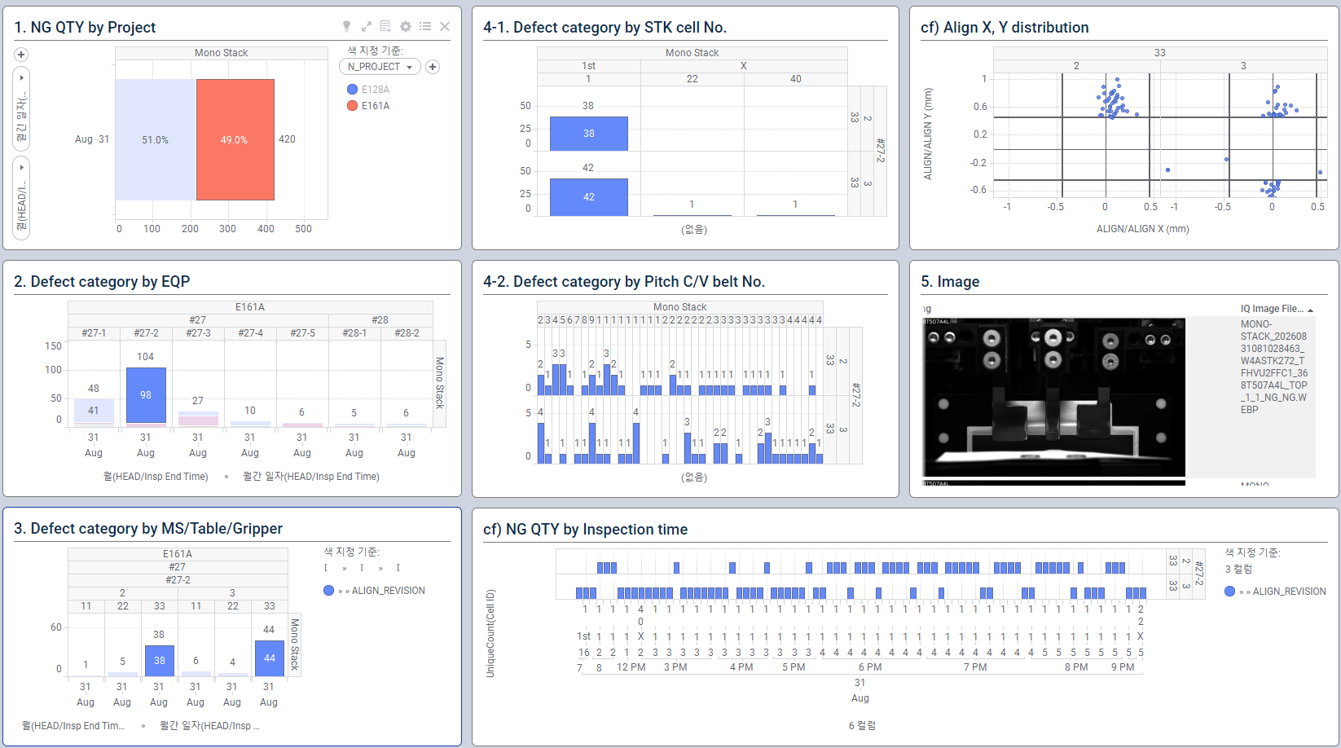
보조. E161A, E128A 스택 NG
작성자 : 제조빅데이터분석1팀 박위대 팀장
작성일자 : 26.09.01
8/31 기준, 불량률이 가장 높은 27-2호 분석 시, MS2, MS3 위치가 불량률이 높고 유형은 대부분 Align revision NG입니다.
1번 모노셀 적재 위치에서 대부분 불량 발생하며, Align revision 값 분석시 Y축 방향으로 상한 이탈로 발생하였습니다.
모노셀
위치
Gripper
Table
Table
MS2번
음극 상한 방향
MS3번
* 특정 Pitch C/V와의 관련성 ↓
# 27-2호 불량 ↑
↑
음극 상한
방향 이탈
Table
Gripper
제조빅데이터분석1팀 - 5 / 10 -

Slide 27
보조. ESWA 셀 수율 현황_라미
제조빅데이터분석1팀
작성일 : ‘26.09.02
E77 NG마킹 불량율 0.55%(7월) → 0.65%(8월)
자동차 불량율은 7월대비 0.07% 증가한 1.19%이며 주요 원인은 E77 NG마킹 불량율 증가 입니다.
ESS 불량율은 7월대비 0.31% 감소한 1.20%이며 주요 원인은 위치불량 및 NG마킹 불량 감소 입니다.
자동차
JF1 위치 불량율 0.37%(7월) → 0.22%(8월), NG마킹 불량율 0.48%(7월) → 0.39%(8월)
ESS
~8/31 기준
월 |  | 26.3월 | 26.4월 | 26.5월 | 26.6월 | 26.7월 | 26.8월 |  | E77A | E128A | E161A | H5.5A | E73A | L10D | E85A | E81B | E72B | E90B |  |  |  | 26.3월 | 26.4월 | 26.5월 | 26.6월 | 26.7월 | 26.8월 |  | JF2S | JF1
라미 생산량 |  | 596 M | 565 M | 636 M | 620 M | 602 M | 625 M |  | 239 M | 75 M | 68 M | 106 M | 32 M | 22 M | 27 M | 24 M | 15 M | 3 M |  | 라미 생산량 |  | 61 M | 68 M | 84 M | 81 M | 34 M | 39 M |  |  | 39 M
라미 불량율 |  | 1.24 | 1.15 | 1.16 | 1.14 | 1.12 | 1.19 |  | 0.48 | 0.13 | 0.16 | 0.13 | 0.07 | 0.04 | 0.05 | 0.04 | 0.04 | 0.01 |  | 라미 불량율 |  | 2.11 | 1.89 | 1.78 | 1.61 | 1.51 | 1.20 |  |  | 1.20
불량 항목 | NG Mark | 0.40 | 0.40 | 0.40 | 0.41 | 0.44 | 0.49 |  | 0.25 | 0.05 | 0.06 | 0.05 | 0.02 | 0.01 | 0.01 | 0.01 | 0.01 | 0.01 |  | 불량 항목 | NG Mark | 1.05 | 0.82 | 0.83 | 0.58 | 0.48 | 0.39 |  |  | 0.39
 | Position | 0.29 | 0.24 | 0.27 | 0.24 | 0.22 | 0.23 |  | 0.07 | 0.02 | 0.04 | 0.03 | 0.02 | 0.01 | 0.02 | 0.01 | 0.01 | 0.00 |  |  | Position | 0.41 | 0.38 | 0.35 | 0.30 | 0.37 | 0.22 |  |  | 0.22
 | Position Corcern. | 0.12 | 0.12 | 0.13 | 0.13 | 0.12 | 0.13 |  | 0.06 | 0.01 | 0.02 | 0.01 | 0.01 | 0.00 | 0.01 | 0.00 | 0.01 | 0.00 |  |  | Position Corcern. | 0.26 | 0.21 | 0.23 | 0.24 | 0.19 | 0.16 |  |  | 0.16
 | Connection Loss | 0.14 | 0.14 | 0.13 | 0.13 | 0.12 | 0.11 |  | 0.03 | 0.01 | 0.01 | 0.02 | 0.01 | 0.01 | 0.01 | 0.01 | 0.00 | 0.00 |  |  | Connection Loss | 0.22 | 0.23 | 0.23 | 0.24 | 0.33 | 0.31 |  |  | 0.31
 | Processloss | 0.09 | 0.08 | 0.06 | 0.07 | 0.07 | 0.08 |  | 0.02 | 0.02 | 0.01 | 0.00 | 0.01 | 0.00 | 0.00 | 0.00 | 0.00 | 0.00 |  |  | Processloss | -0.15 | 0.05 | -0.07 | 0.00 | -0.01 | -0.01 |  |  | -0.01
 | Short | 0.04 | 0.04 | 0.04 | 0.04 | 0.03 | 0.02 |  | 0.01 | 0.00 | 0.00 | 0.00 | 0.00 | 0.01 | 0.00 | 0.00 | 0.00 | 0.00 |  |  | Short | 0.05 | 0.03 | 0.03 | 0.03 | 0.02 | 0.02 |  |  | 0.02
월 |  | 26.3월 | 26.4월 | 26.5월 | 26.6월 | 26.7월 | 26.8월 |  | W33 | W34 | W35 | W36 |  |  |  |  |  |  |  | 월 |  | 26.3월 | 26.4월 | 26.5월 | 26.6월 | 26.7월 | 26.8월 |  | W33 | W34 | W35 | W36
모델별 불량율 | E77A | 1.21 | 1.20 | 1.10 | 1.09 | 1.17 | 1.24 |  | 1.27 | 1.25 | 1.05 | 2.50 |  |  |  |  |  |  |  | 모델별 불량율 | JF2S | 2.31 | 2.23 | 2.06 | 2.08
 | E128A | 1.23 | 1.12 | 1.19 | 1.04 | 1.05 | 1.09 |  | 1.26 | 1.12 | 0.81 | 0.81 |  |  |  |  |  |  |  |  | JF1 | 2.43 | 1.62 | 1.61 | 1.31 | 1.48 | 1.20 |  | 1.08 | 1.18 | 1.15 | 1.04
 | E161A | 1.33 | 1.26 | 1.33 | 1.15 | 1.27 | 1.44 |  | 1.54 | 1.29 | 1.08 | 1.35 |  |  |  |  |  |  |  |  | JP5 | 1.36 | 1.64 | 1.30
 | H5.5A | 0.84 | 0.66 | 0.65 | 0.68 | 0.72 | 0.75 |  | 0.76 | 0.70 | 0.76 | 0.51
 | E73A |  |  |  |  |  | 1.45 |  | 1.58 | 1.21 | 1.18 | 1.07
 | L10D | 1.15 | 1.24 | 1.34 | 1.37 | 1.31 | 1.14 |  | 0.00 | 1.19 | 1.06 | 1.02
 | E85A | 1.31 | 7.65 | 1.35 | 1.47 | 1.26 | 1.08 |  | 1.10 | 1.26 | 0.90 | 1.02
 | E81B | 1.74 | 1.20 | 1.24 | 1.13 | 1.02 | 1.10 |  | 1.11 | 1.01 | 1.30 | 1.08
 | E72B | 1.45 | 1.16 | 1.39 | 1.24 | 1.12 | 1.49 |  | 1.55 | 1.62 | 1.39 | 1.55
 | E90B |  |  |  | 2.64 | 1.35 | 2.89 |  |  |  | 3.72 | 1.43
자동차 전체 불량율을 모델별로 분배
ESS 전체 불량율을 모델별로 분배
라미 모델별 불량 현황
0.05% 이상
0.03% ~ 0.05%
0.20% 이상
0.10% ~ 0.20%
* Lami Position Concern. : Mismatch, Tab Dimension, SW Defect, LSSS Defect
0.01% ~ 0.03%
0.01% 이하
0.05% ~ 0.10%
0.05% 이하
제조빅데이터분석1팀 - 6 / 10 -

Slide 28
보조. ESWA 셀 수율 현황_스태킹
제조빅데이터분석1팀
작성일 : ‘26.09.02
자동차 Rework -0.33%(7월) → -0.25%(8월), 공정Loss 0.05%(7월) → 0.08%(8월)
자동차 불량율은 7월대비 0.21% 증가한 0.97%이며 주요 원인은 재작업 비율 감소 및 공정 Loss 증가 입니다.
ESS 불량율은 7월대비 0.07% 증가한 0.71%이며 주요 원인은 재작업 비율 감소 입니다.
자동차
JF1 Rework -0.37%(7월) → 0.00&(8월)
ESS
~8/31 기준
월 |  | 26.3월 | 26.4월 | 26.5월 | 26.6월 | 26.7월 | 26.8월 |  | E77A | E128A | E161A | H5.5A | E73A | L10D | E85A | E81B | E72B | E90B |  | 월 |  | 26.3월 | 26.4월 | 26.5월 | 26.6월 | 26.7월 | 26.8월 |  | JF2S | JF1
스태킹 생산량 |  | 269 M | 249 M | 283 M | 275 M | 272 M | 286 M |  | 119 M | 37 M | 34 M | 35 M | 16 M | 7 M | 13 M | 12 M | 7 M | 1 M |  | 스태킹 생산량 |  | 30 M | 34 M | 41 M | 40 M | 17 M | 19 M |  | 0 M | 19 M
스태킹 불량율 |  | 1.07 | 1.08 | 0.97 | 0.93 | 0.76 | 0.97 |  | 0.35 | 0.15 | 0.19 | 0.04 | 0.08 | 0.04 | 0.03 | 0.03 | 0.04 | 0.01 |  | 스태킹 불량율 |  | 1.42 | 1.13 | 0.96 | 0.86 | 0.64 | 0.71 |  | 0.00 | 0.71
불량 항목 | Mono Sepa Appearance | 0.44 | 0.42 | 0.41 | 0.41 | 0.39 | 0.39 |  | 0.21 | 0.05 | 0.05 | 0.01 | 0.02 | 0.01 | 0.01 | 0.01 | 0.01 | 0.00 |  | 불량 항목 | Mono Sepa Appearance | 0.45 | 0.29 | 0.30 | 0.24 | 0.16 | 0.11 |  | 0.00 | 0.11
 | Dimensin/Appearance | 0.17 | 0.13 | 0.14 | 0.13 | 0.13 | 0.13 |  | 0.05 | 0.02 | 0.03 | 0.00 | 0.01 | 0.00 | 0.00 | 0.01 | 0.01 | 0.00 |  |  | Dimensin/Appearance | 0.19 | 0.12 | 0.12 | 0.09 | 0.00 | 0.00 |  | 0.00 | 0.00
 | Short | 0.15 | 0.15 | 0.12 | 0.14 | 0.12 | 0.13 |  | 0.02 | 0.03 | 0.06 | 0.01 | 0.01 | 0.01 | 0.00 | 0.00 | 0.00 | 0.00 |  |  | Short | 0.44 | 0.25 | 0.27 | 0.20 | 0.12 | 0.12 |  | 0.00 | 0.12
 | Stack NG | 0.12 | 0.08 | 0.10 | 0.07 | 0.07 | 0.08 |  | 0.01 | 0.02 | 0.02 | 0.00 | 0.01 | 0.00 | 0.00 | 0.00 | 0.00 | 0.00 |  |  | Stack NG | 0.22 | 0.19 | 0.30 | 0.29 | 0.41 | 0.23 |  | 0.00 | 0.23
 | Connection Loss | 0.06 | 0.06 | 0.06 | 0.05 | 0.04 | 0.02 |  | 0.00 | 0.00 | 0.00 | 0.01 | 0.00 | 0.01 | 0.00 | 0.00 | 0.00 | 0.00 |  |  | onnection Loss | 0.00 | 0.00 | 0.00 | 0.00 | 0.00 | 0.00 |  | 0.00 | 0.00
 | HC overhang | 0.07 | 0.05 | 0.08 | 0.07 | 0.05 | 0.07 |  | 0.02 | 0.01 | 0.01 | 0.00 | 0.02 | 0.00 | 0.00 | 0.00 | 0.01 | 0.00 |  |  | HC overhang | 0.16 | 0.10 | 0.11 | 0.11 | 0.12 | 0.11 |  | 0.00 | 0.11
 | Processloss | 0.04 | 0.05 | 0.04 | 0.03 | 0.05 | 0.08 |  | 0.05 | 0.00 | 0.00 | 0.01 | 0.00 | 0.00 | 0.00 | 0.00 | 0.00 | 0.00 |  |  | Processloss | 0.24 | 0.05 | 0.03 | 0.06 | -0.08 | -0.06 |  | 0.00 | -0.06
 | Rework | -0.25 | -0.21 | -0.29 | -0.32 | -0.33 | -0.25 |  | -0.06 | -0.02 | -0.02 | -0.03 | -0.03 | -0.01 | -0.01 | -0.01 | -0.01 | 0.00 |  |  | Rework | -0.60 | -0.25 | -0.42 | -0.34 | -0.37 | 0.00 |  | 0.00 | 0.00
월 |  | 26.3월 | 26.4월 | 26.5월 | 26.6월 | 26.7월 | 26.8월 |  | W33 | W34 | W35 | W36 |  |  |  |  |  |  |  | 월 |  | 26.3월 | 26.4월 | 26.5월 | 26.6월 | 26.7월 | 26.8월 |  | W33 | W34 | W35 | W36
모델별 불량율 | E77A | 1.00 | 0.94 | 0.87 | 0.79 | 0.84 | 0.84 |  | 0.94 | 0.82 | 0.81 | 0.14 |  |  |  |  |  |  |  | 모델별 불량율 | JF2S | 1.83 | 1.32 | 1.33 | 1.09
 | E128A | 1.13 | 0.95 | 0.90 | 0.88 | 0.83 | 1.17 |  | 1.22 | 1.56 | 0.93 | 1.14 |  |  |  |  |  |  |  |  | JF1 | -0.35 | 0.61 | 0.99 | 0.71 | 0.64 | 0.71 |  | 0.60 | 0.33 | 0.56 | 0.71
 | E161A | 1.77 | 1.45 | 1.25 | 1.34 | 1.23 | 1.63 |  | 1.76 | 1.37 | 1.40 | 1.62 |  |  |  |  |  |  |  |  | JP5 | 1.10 | 1.30 | -0.13
 | H5.5A | 0.22 | 0.39 | 0.43 | 0.34 | 0.33 | 0.29 |  | 0.31 | 0.41 | 0.34 | -1.11
 | E73A |  |  |  |  |  | 1.40 |  | 2.12 | 1.22 | 0.22 | 0.60
 | L10D | 1.35 | 1.72 | 1.60 | 1.60 | 1.20 | 1.37 |  |  | 1.78 | 1.04 | 1.78
 | E85A | 0.60 | 100.00 | 0.96 | 0.77 | 0.18 | 0.71 |  | 0.81 | 1.09 | 0.29 | 0.50
 | E81B | 1.24 | 0.78 | 0.76 | 0.74 | 0.66 | 0.83 |  | 0.93 | 0.53 | 1.08 | 1.25
 | E72B | 1.00 | 1.10 | 1.05 | 0.75 | 0.77 | 1.49 |  |  | 2.07 | 1.55 | 0.29
 | E90B |  |  |  | 2.76 | 1.38 | 2.12 |  |  |  | 2.27 | 1.87
자동차 전체 불량율을 모델별로 분배
ESS 전체 불량율을 모델별로 분배
[특이 사항]
6/28 JF2S 양산 중단 예정(9월 재 생산 예정)
자동차 재작업 : E85 등 Normal 일무 모델 재작업 진행하지 못하여 재작업 물량 9월에 진행 예정
JF1 수동 재작업 진행 중으로 재작업 시 추적성 확보되지 않아 8월부터 QA에서 재작업 불가 판단하여 재작업기 설비 투자 후 재작업 진행 예정
스태킹 모델별 불량 현황
0.05% 이상
0.03% ~ 0.05%
0.20% 이상
0.10% ~ 0.20%
0.01% ~ 0.03%
0.01% 이하
0.05% ~ 0.10%
0.05% 이하
제조빅데이터분석1팀 - 7 / 10 -

Slide 29
보조. ESWA 셀 수율 현황_활성화
제조빅데이터분석1팀
작성일 : ‘26.09.02
자동차 모델 EOL 불량율은 7월 대비 0.62% 증가한 0.93% 이며 주요 원인은 외관 및 IR 불량율 증가입니다.
ESS 모델은 EOL 불량율은 7월 대비 2.02% 증가한 2.39%이며 주요 원인은 외관/치수 및 IR 불량율 증가입니다.
자동차
ESS
~8/31 기준
월 |  | 26.3월 | 26.4월 | 26.5월 | 26.6월 | 26.7월 | 26.8월 |  | E77A | E128A | E161A | H5.5A | L10D | E73A | E85A | E81B | E72B | E90B |  | 월 |  | 26.3월 | 26.4월 | 26.5월 | 26.6월 | 26.7월 | 26.8월 |  | JF2S | JF1
EOL 생산량 |  | 9.5 M | 9.2 M | 10.2 M | 11.0 M | 10.7 M | 10.8 M |  | 4.84 M | 1.10 M | 0.41 M | 2.66 M | 0.34 M | 0.20 M | 0.36 M | 0.40 M | 0.02 M | 0.02 M |  | EOL 생산량 |  | 0.7 M | 0.7 M | 0.7 M | 1.1 M | 0.6 M | 0.5 M |  | 0.0 M | 0.5 M
1차 For. 불량율 |  | 0.27 | 0.26 | 0.19 | 0.21 | 0.35 | 0.25 |  | 0.13 | 0.02 | 0.03 | 0.01 | 0.01 | 0.02 | 0.00 | 0.01 | 0.00 | 0.00 |  | 1차 For. 불량율 |  | 0.73 | 0.43 | 0.28 | 0.41 | 0.41 | 0.19 |  | 0.00 | 0.19
불량항목 | Q불량 | 0.22 | 0.23 | 0.15 | 0.18 | 0.33 | 0.22 |  | 0.12 | 0.02 | 0.03 | 0.01 | 0.01 | 0.02 | 0.00 | 0.01 | 0.00 | 0.00 |  | 불량항목 | Q불량 | 0.57 | 0.31 | 0.24 | 0.39 | 0.39 | 0.18 |  | 0.00 | 0.17
2차 For. 불량율 |  | 0.14 | 0.15 | 0.17 | 0.20 | 0.23 | 0.11 |  | 0.05 | 0.01 | 0.02 | 0.01 | 0.01 | 0.00 | 0.00 | 0.00 | 0.00 | 0.00 |  | 2차 For. 불량율 |  | 0.31 | 0.35 | 0.37 | 0.53 | 0.39 | 0.43 |  | 0.14 | 0.29
불량항목 | Q불량 | 0.03 | 0.04 | 0.08 | 0.12 | 0.16 | 0.03 |  | 0.00 | 0.01 | 0.01 | 0.00 | 0.01 | 0.00 | 0.00 | 0.00 | 0.00 | 0.00 |  | 불량항목 | Q불량 | 0.21 | 0.27 | 0.25 | 0.44 | 0.30 | 0.32 |  | 0.13 | 0.19
Grading 불량율 |  | 0.34 | 0.26 | 0.24 | 0.18 | 0.32 | 0.29 |  | 0.11 | 0.06 | 0.04 | 0.01 | 0.00 | 0.03 | 0.01 | 0.01 | 0.00 | 0.00 |  | Grading 불량율 |  | 0.24 | 0.45 | 1.30 | 0.72 | 0.14 | -1.85 |  | -0.04 | -1.81
불량항목 | 저전압 | 0.34 | 0.27 | 0.24 | 0.17 | 0.29 | 0.26 |  | 0.11 | 0.05 | 0.03 | 0.01 | 0.00 | 0.03 | 0.01 | 0.01 | 0.00 | 0.00 |  | 불량항목 | 저전압 | 0.23 | 0.43 | 1.27 | 0.62 | 0.05 | -1.83 |  | -0.02 | -1.81
EOL 불량율 |  | 0.61 | 0.60 | 0.62 | 0.35 | 0.31 | 0.93 |  | 0.12 | 0.03 | 0.60 | 0.06 | 0.03 | 0.02 | 0.02 | 0.02 | 0.01 | 0.00 |  | EOL 불량율 |  | -0.33 | 0.69 | 1.10 | 2.74 | 0.37 | 2.39 |  | 0.27 | 2.12
불량항목 | 외관 | 0.47 | 0.22 | 0.30 | 0.18 | 0.17 | 0.69 |  | 0.10 | 0.02 | 0.50 | 0.04 | 0.01 | 0.01 | 0.01 | 0.00 | 0.00 | 0.00 |  | 불량항목 | 외관 | 0.72 | 0.72 | 0.88 | 0.45 | 0.36 | 0.99 |  | 0.00 | 0.99
 | 치수 | 0.02 | 0.08 | 0.11 | 0.06 | 0.05 | 0.05 |  | 0.00 | 0.00 | 0.01 | 0.02 | 0.00 | 0.01 | 0.00 | 0.01 | 0.00 | 0.00 |  |  | 치수 | 0.07 | 0.05 | 0.23 | 0.10 | -0.06 | 0.25 |  | 0.00 | 0.25
 | IR | 0.09 | 0.05 | 0.04 | 0.05 | 0.02 | 0.10 |  | 0.00 | 0.00 | 0.07 | 0.00 | 0.01 | 0.00 | 0.02 | 0.00 | 0.00 | 0.00 |  |  | IR | 0.22 | 0.13 | 0.25 | 0.35 | 0.01 | 0.36 |  | 0.00 | 0.36
월 |  | 26.3월 | 26.4월 | 26.5월 | 26.6월 | 26.7월 | 26.8월 |  | W33 | W34 | W35 | W36 |  |  |  |  |  |  |  | 월 |  | 26.3월 | 26.4월 | 26.5월 | 26.6월 | 26.7월 | 26.8월 |  | W33 | W34 | W35 | W36
모델별 EOL 불량율 | E77A | 0.53 | 0.52 | 0.52 | 0.15 | 0.19 | 0.26 |  | 0.32 | 0.42 | 0.01 | -0.11 |  |  |  |  |  |  |  | 모델별EOL 불량율 | JF2S | 0.89 | 0.38 | 1.69 | 5.45
 | E128A | 0.46 | 0.41 | 0.29 | 0.30 | 0.20 | 0.26 |  | 0.39 | 0.34 | 0.04 | -0.11 |  |  |  |  |  |  |  |  | JF1 | -2.11 | 1.06 | -5.72 | 0.90 | 0.36 | 2.13 |  | 0.73 | 1.34 | 6.11 | 4.53
 | E161A | 1.77 | 2.95 | 2.96 | 1.24 | 2.03 | 13.76 |  | 6.88 | 46.24 | 11.48 | 0.64 |  |  |  |  |  |  |  |  | JP5 | 1.40 | 1.05 | 1.61
 | H5.5A | 0.29 | 0.27 | 0.27 | 0.16 | 0.23 | 0.26 |  | -0.01 | 0.15 | 0.17 | 3.46
 | L10D | 0.76 | 0.44 | 0.38 | 0.38 | 0.32 | 0.87 |  | 0.54 | 0.89 | 1.63 | -53.06
 | E73A |  |  |  |  |  | 1.26 |  |  | 2.60 | 0.85 | 0.92
 | E85A | 0.65 | 1.48 | 1.55 | 0.39 | 0.43 | 0.73 |  | 0.65 | 1.95 | -0.14 | -0.20
 | E81B | 1.34 | 1.15 | 1.72 | 1.36 | 0.70 | 0.48 |  | 1.34 | -0.83 | 0.38 | 0.88
 | P37B | 0.82 | 0.83 | 1.14 | 0.45 | 0.43 | 4.80 |  |  |  |  | 2.11
 | E90B |  |  |  | 3.93 | 1.30 | 0.34 |  |  |  | 1.46 | -4.60
자동차 전체 불량율을 모델별로 분배
ESS 전체 불량율을 모델별로 분배
[특이 사항]
7/22 JF2S 양산 중단 예정(9월 재 생산 예정)
활성화 모델별 불량 현황
0.05% 이상
0.03% ~ 0.05%
0.20% 이상
0.10% ~ 0.20%
0.01% ~ 0.03%
0.01% 이하
0.05% ~ 0.10%
0.05% 이하
제조빅데이터분석1팀 - 8 / 10 -

Slide 30
보조. ESWA 조립 수율 현황_모델별
제조빅데이터분석1팀
작성일 : ‘26.09.02
라미
스태킹
► 모델별 불량율 (모델별 불량수 / 모델별 투입 수)
항목 | E77A |  | E128A |  | E161A |  | H5.5A |  | E73A |  | L10D |  | E85A |  | E81B |  | E72B |  | E90B |  | JF2S |  | JF1
 | 7월 | 8월 | 7월 | 8월 | 7월 | 8월 | 7월 | 8월 | 7월 | 8월 | 7월 | 8월 | 7월 | 8월 | 7월 | 8월 | 7월 | 8월 | 7월 | 8월 | 7월 | 8월 | 7월 | 8월
라미 생산량 | 225 M | 239 M | 77 M | 75 M | 49 M | 68 M | 103 M | 106 M |  | 32 M | 45 M | 22 M | 17 M | 27 M | 30 M | 24 M |  | 15 M | 4 M | 3 M |  |  | 34 M | 39 M
라미 불량율 | 1.17% | 1.24% | 1.05% | 1.09% | 1.27% | 1.44% | 0.72% | 0.75% | 0.00% | 1.45% | 1.31% | 1.14% | 1.26% | 1.08% | 1.02% | 1.10% | 1.12% | 1.49% | 1.35% | 2.89% |  |  | 1.48% | 1.20%
Lami NG Mark | 0.55% | 0.65% | 0.45% | 0.41% | 0.45% | 0.52% | 0.29% | 0.32% | 0.00% | 0.41% | 0.36% | 0.30% | 0.33% | 0.30% | 0.35% | 0.35% | 0.27% | 0.35% | 0.68% | 1.38% |  |  | 0.48% | 0.39%
Lami Position | 0.18% | 0.18% | 0.20% | 0.19% | 0.27% | 0.34% | 0.21% | 0.15% | 0.00% | 0.41% | 0.22% | 0.18% | 0.34% | 0.36% | 0.27% | 0.31% | 0.40% | 0.47% | 0.25% | 0.76% |  |  | 0.37% | 0.22%
Lami Position Corcern. | 0.15% | 0.15% | 0.11% | 0.12% | 0.16% | 0.17% | 0.04% | 0.04% | 0.00% | 0.16% | 0.03% | 0.01% | 0.18% | 0.14% | 0.10% | 0.10% | 0.13% | 0.21% | 0.35% | 0.63% |  |  | 0.19% | 0.16%
Lami Connection Loss | 0.08% | 0.08% | 0.13% | 0.10% | 0.10% | 0.10% | 0.12% | 0.14% | 0.00% | 0.16% | 0.19% | 0.20% | 0.13% | 0.12% | 0.13% | 0.12% | 0.17% | 0.13% | 0.13% | 0.15% |  |  | 0.33% | 0.31%
Lami Processloss | 0.11% | 0.06% | 0.06% | 0.17% | 0.14% | 0.12% | -0.09% | 0.00% | 0.00% | 0.13% | 0.04% | 0.06% | 0.15% | 0.06% | 0.05% | 0.10% | 0.04% | 0.15% | -0.27% | -0.20% |  |  | -0.04% | -0.01%
Lami Short | 0.02% | 0.02% | 0.02% | 0.01% | 0.03% | 0.03% | 0.02% | 0.02% | 0.00% | 0.01% | 0.20% | 0.14% | 0.05% | 0.04% | 0.01% | 0.01% | 0.02% | 0.01% | 0.04% | 0.04% |  |  | 0.02% | 0.02%
스태킹 불량율 | 0.84% | 0.84% | 0.83% | 1.17% | 1.23% | 1.63% | 0.33% | 0.29% | 0.00% | 1.40% | 1.20% | 1.37% | 0.18% | 0.71% | 0.66% | 0.83% | 0.77% | 1.49% | 1.38% | 2.12% |  |  | 0.64% | 0.71%
Stacking Mono Sepa Appearance | 0.53% | 0.51% | 0.31% | 0.41% | 0.31% | 0.42% | 0.12% | 0.11% | 0.00% | 0.28% | 0.41% | 0.43% | 0.26% | 0.23% | 0.22% | 0.19% | 0.29% | 0.30% | 0.75% | 0.75% |  |  | 0.16% | 0.11%
Stacking Dimensin/Appearance | 0.16% | 0.13% | 0.14% | 0.18% | 0.18% | 0.22% | 0.00% | 0.00% | 0.00% | 0.18% | 0.00% | 0.00% | 0.13% | 0.08% | 0.10% | 0.11% | 0.13% | 0.29% | 0.32% | 0.86% |  |  | 0.00% | 0.00%
Stacking Short | 0.06% | 0.05% | 0.18% | 0.20% | 0.36% | 0.48% | 0.04% | 0.04% | 0.00% | 0.12% | 0.41% | 0.29% | 0.09% | 0.07% | 0.04% | 0.05% | 0.09% | 0.07% | 0.08% | 0.11% |  |  | 0.12% | 0.12%
Stacking Stack NG | 0.04% | 0.03% | 0.11% | 0.16% | 0.15% | 0.18% | 0.00% | 0.00% | 0.00% | 0.16% | 0.00% | 0.00% | 0.12% | 0.08% | 0.12% | 0.10% | 0.08% | 0.13% | 0.10% | 0.17% |  |  | 0.41% | 0.23%
Folding Connection Loss | 0.00% | 0.00% | 0.00% | 0.00% | 0.00% | 0.00% | 0.08% | 0.08% | 0.00% | 0.00% | 0.46% | 0.43% | 0.00% | 0.00% | 0.00% | 0.00% | 0.00% | 0.00% | 0.00% | 0.00% |  |  | 0.00% | 0.00%
Stacking HC overhang | 0.06% | 0.05% | 0.01% | 0.04% | 0.05% | 0.09% | 0.00% | 0.00% | 0.00% | 0.28% | 0.00% | 0.00% | 0.12% | 0.06% | 0.07% | 0.07% | 0.10% | 0.36% | 0.16% | 0.32% |  |  | 0.12% | 0.11%
Stacking Processloss | 0.09% | 0.13% | -0.01% | 0.02% | 0.02% | 0.02% | -0.03% | 0.07% | 0.00% | 0.03% | 0.02% | 0.08% | 0.03% | 0.05% | 0.03% | 0.03% | 0.02% | 0.06% | 0.11% | 0.25% |  |  | -0.08% | -0.06%
Stacking Rework | -0.17% | -0.13% | -0.16% | -0.18% | -0.16% | -0.17% | -0.22% | -0.28% | 0.00% | -0.49% | -0.77% | -0.47% | -0.86% | -0.11% | -0.27% | -0.22% | -0.34% | -0.24% | -0.41% | -0.50% |  |  | -0.37% | 0.00%
라미 불량율 | 0.44% | 0.48% | 0.13% | 0.13% | 0.10% | 0.16% | 0.12% | 0.13% | 0.00% | 0.07% | 0.10% | 0.04% | 0.04% | 0.05% | 0.05% | 0.04% | 0.03% | 0.04% | 0.01% | 0.01% |  |  | 1.48% | 1.20%
Lami NG Mark | 0.21% | 0.25% | 0.06% | 0.05% | 0.04% | 0.06% | 0.05% | 0.05% | 0.00% | 0.02% | 0.03% | 0.01% | 0.01% | 0.01% | 0.02% | 0.01% | 0.01% | 0.01% | 0.01% | 0.01% |  |  | 0.48% | 0.39%
Lami Position | 0.07% | 0.07% | 0.03% | 0.02% | 0.02% | 0.04% | 0.04% | 0.03% | 0.00% | 0.02% | 0.02% | 0.01% | 0.01% | 0.02% | 0.01% | 0.01% | 0.01% | 0.01% | 0.00% | 0.00% |  |  | 0.37% | 0.22%
Lami Position Corcern. | 0.06% | 0.06% | 0.01% | 0.01% | 0.01% | 0.02% | 0.01% | 0.01% | 0.00% | 0.01% | 0.00% | 0.00% | 0.01% | 0.01% | 0.01% | 0.00% | 0.00% | 0.01% | 0.00% | 0.00% |  |  | 0.19% | 0.16%
Lami Connection Loss | 0.03% | 0.03% | 0.02% | 0.01% | 0.01% | 0.01% | 0.02% | 0.02% | 0.00% | 0.01% | 0.01% | 0.01% | 0.00% | 0.01% | 0.01% | 0.01% | 0.00% | 0.00% | 0.00% | 0.00% |  |  | 0.33% | 0.31%
Lami Processloss | 0.04% | 0.02% | 0.01% | 0.02% | 0.01% | 0.01% | -0.02% | 0.00% | 0.00% | 0.01% | 0.00% | 0.00% | 0.00% | 0.00% | 0.00% | 0.00% | 0.00% | 0.00% | 0.00% | 0.00% |  |  | -0.04% | -0.01%
Lami Short | 0.01% | 0.01% | 0.00% | 0.00% | 0.00% | 0.00% | 0.00% | 0.00% | 0.00% | 0.00% | 0.02% | 0.01% | 0.00% | 0.00% | 0.00% | 0.00% | 0.00% | 0.00% | 0.00% | 0.00% |  |  | 0.02% | 0.02%
스태킹 불량율 | 0.34% | 0.35% | 0.12% | 0.15% | 0.11% | 0.19% | 0.04% | 0.04% | 0.00% | 0.08% | 0.07% | 0.04% | 0.01% | 0.03% | 0.04% | 0.03% | 0.02% | 0.04% | 0.01% | 0.01% |  |  | 0.64% | 0.71%
Stacking Mono Sepa Appearance | 0.22% | 0.21% | 0.04% | 0.05% | 0.03% | 0.05% | 0.02% | 0.01% | 0.00% | 0.02% | 0.02% | 0.01% | 0.01% | 0.01% | 0.01% | 0.01% | 0.01% | 0.01% | 0.01% | 0.00% |  |  | 0.16% | 0.11%
Stacking Dimensin/Appearance | 0.07% | 0.05% | 0.02% | 0.02% | 0.02% | 0.03% | 0.00% | 0.00% | 0.00% | 0.01% | 0.00% | 0.00% | 0.00% | 0.00% | 0.01% | 0.01% | 0.00% | 0.01% | 0.00% | 0.00% |  |  | 0.00% | 0.00%
Stacking Short | 0.03% | 0.02% | 0.03% | 0.03% | 0.03% | 0.06% | 0.01% | 0.01% | 0.00% | 0.01% | 0.02% | 0.01% | 0.00% | 0.00% | 0.00% | 0.00% | 0.00% | 0.00% | 0.00% | 0.00% |  |  | 0.12% | 0.12%
Stacking Stack NG | 0.02% | 0.01% | 0.02% | 0.02% | 0.01% | 0.02% | 0.00% | 0.00% | 0.00% | 0.01% | 0.00% | 0.00% | 0.00% | 0.00% | 0.01% | 0.00% | 0.00% | 0.00% | 0.00% | 0.00% |  |  | 0.41% | 0.23%
Folding Connection Loss | 0.00% | 0.00% | 0.00% | 0.00% | 0.00% | 0.00% | 0.01% | 0.01% | 0.00% | 0.00% | 0.03% | 0.01% | 0.00% | 0.00% | 0.00% | 0.00% | 0.00% | 0.00% | 0.00% | 0.00% |  |  | 0.00% | 0.00%
Stacking HC overhang | 0.02% | 0.02% | 0.00% | 0.01% | 0.00% | 0.01% | 0.00% | 0.00% | 0.00% | 0.02% | 0.00% | 0.00% | 0.00% | 0.00% | 0.00% | 0.00% | 0.00% | 0.01% | 0.00% | 0.00% |  |  | 0.12% | 0.11%
Stacking Processloss | 0.04% | 0.05% | 0.00% | 0.00% | 0.00% | 0.00% | 0.00% | 0.01% | 0.00% | 0.00% | 0.00% | 0.00% | 0.00% | 0.00% | 0.00% | 0.00% | 0.00% | 0.00% | 0.00% | 0.00% |  |  | -0.08% | -0.06%
Stacking Rework | -0.07% | -0.06% | -0.02% | -0.02% | -0.02% | -0.02% | -0.03% | -0.03% | 0.00% | -0.03% | -0.04% | -0.01% | -0.03% | -0.01% | -0.01% | -0.01% | -0.01% | -0.01% | 0.00% | 0.00% |  |  | -0.37% | 0.00%
► 모델별 자동차/ESS 전체 불량율 기준 환산 불량율 (모델별 불량수 / 자동차 또는 ESS 전체 투입 수)
제조빅데이터분석1팀 - 9 / 10 -

Slide 31
보조. ESWA 활성화 수율 현황_모델별
제조빅데이터분석1팀
작성일 : ‘26.09.02
► 모델별 불량율 (모델별 불량수 / 모델별 투입 수)
모델 |  | E77A |  | E128A |  | E161A |  | H5.5A |  | L10D |  | E73A |  | E85A |  | E81B |  | E72B |  | E90B |  | E78 |  | E71A |  | JF2S |  | JF1
주차 |  | 7월 | 8월 | 7월 | 8월 | 7월 | 8월 | 7월 | 8월 | 7월 | 8월 | 7월 | 8월 | 7월 | 8월 | 7월 | 8월 | 7월 | 8월 | 7월 | 8월 | 7월 | 8월 | 7월 | 8월 | 7월 | 8월 | 7월 | 8월
EOL 생산량 |  | 4.55 M | 4.84 M | 1.08 M | 1.10 M | 0.40 M | 0.41 M | 2.68 M | 2.66 M | 0.55 M | 0.34 M | 0.00 M | 0.20 M | 0.13 M | 0.36 M | 0.40 M | 0.40 M | 0.39 M | 0.02 M | 0.02 M | 0.02 M | 0.21 M | 0.24 M | 0.04 M | 0.15 M |  |  | 0.50 M | 0.48 M
1차 For. 불량율 |  | 0.40% | 0.29% | 0.33% | 0.20% | 0.57% | 0.64% | 0.09% | 0.06% | 0.34% | 0.38% | 0.00% | 0.53% | 0.38% | 0.11% | 0.33% | 0.25% | 1.07% | 0.02% | 1.16% | 0.04% | 0.46% | 0.46% | 0.71% | 0.42% |  |  | 0.40% | 0.19%
 | 1st For. Q불량 | 0.39% | 0.27% | 0.32% | 0.18% | 0.53% | 0.58% | 0.06% | 0.04% | 0.28% | 0.30% | 0.00% | 0.51% | 0.16% | 0.10% | 0.32% | 0.23% | 1.05% | 0.00% | 1.15% | 0.00% | 0.44% | 0.47% | 0.70% | 0.14% |  |  | 0.39% | 0.17%
2차 For. 불량율 |  | 0.24% | 0.12% | 0.20% | 0.12% | 0.31% | 0.39% | 0.08% | 0.04% | 0.08% | 0.48% | 0.00% | 0.11% | 0.12% | 0.02% | 0.18% | 0.03% | 1.46% | 0.30% | 0.85% | 0.16% | 0.18% | 0.04% | 0.05% | 0.07% |  |  | 0.27% | 0.29%
 | 2nd For. Q불량 | 0.16% | 0.01% | 0.13% | 0.08% | 0.22% | 0.27% | 0.03% | 0.00% | 0.06% | 0.48% | 0.00% | 0.00% | 0.09% | 0.00% | 0.11% | 0.00% | 1.40% | 0.00% | 0.63% | 0.05% | 0.11% | 0.00% | 0.01% | 0.00% |  |  | 0.19% | 0.19%
Grading 불량율 |  | 0.34% | 0.24% | 0.74% | 0.57% | 0.80% | 0.90% | 0.12% | 0.05% | 0.01% | 0.02% | 0.00% | 1.36% | 0.15% | 0.38% | 0.41% | 0.34% | 0.28% | -0.80% | 0.52% | -3.63% | 0.55% | 0.42% | 0.08% | 0.27% |  |  | -0.02% | -1.81%
 | Grading 저전압 | 0.30% | 0.24% | 0.65% | 0.49% | 0.66% | 0.67% | 0.12% | 0.05% | 0.00% | 0.05% | 0.00% | 1.27% | 0.21% | 0.23% | 0.38% | 0.35% | 0.28% | -1.08% | 0.61% | 4.71% | 0.51% | 0.35% | 0.08% | 0.26% |  |  | -0.02% | -1.81%
EOL 불량율 |  | 0.19% | 0.26% | 0.20% | 0.26% | 2.03% | 13.76% | 0.23% | 0.26% | 0.32% | 0.87% | 0.00% | 1.26% | 0.43% | 0.73% | 0.70% | 0.48% | 0.43% | 4.80% | 1.30% | 0.34% | 0.27% | 0.05% | 0.31% | 0.99% |  |  | 0.36% | 2.13%
 | EOL Appearance | 0.15% | 0.22% | 0.14% | 0.17% | 0.74% | 11.47% | 0.12% | 0.17% | 0.15% | 0.34% | 0.00% | 0.30% | 0.10% | 0.14% | 0.19% | 0.12% | 0.10% | 0.04% | 0.69% | 0.22% | 0.09% | 0.03% | 0.18% | 0.07% |  |  | 0.25% | 0.99%
 | EOL_Dimension(Vision) | 0.01% | 0.00% | 0.01% | 0.02% | 0.30% | 0.33% | 0.06% | 0.06% | 0.08% | 0.14% | 0.00% | 0.55% | 0.23% | 0.06% | 0.13% | 0.17% | 0.07% | 0.00% | 0.31% | 0.32% | 0.03% | 0.00% | 0.01% | 0.02% |  |  | -0.04% | 0.25%
 | EOL_IR | 0.00% | 0.00% | 0.02% | 0.02% | 0.17% | 1.55% | 0.01% | 0.01% | 0.04% | 0.19% | 0.00% | 0.08% | -0.04% | 0.44% | 0.21% | 0.04% | 0.07% | 0.04% | 0.03% | -0.13% | 0.14% | 0.01% | 0.10% | 0.22% |  |  | 0.13% | 0.36%
EOL 생산량 |  | 4.55 M | 4.84 M | 1.08 M | 1.10 M | 0.40 M | 0.41 M | 2.68 M | 2.66 M | 0.55 M | 0.34 M | 0.00 M | 0.20 M | 0.13 M | 0.36 M | 0.40 M | 0.40 M | 0.39 M | 0.02 M | 0.02 M | 0.02 M | 0.21 M | 0.24 M | 0.04 M | 0.15 M |  |  | 0.50 M | 0.48 M
1차 For. 불량율 |  | 0.17% | 0.13% | 0.03% | 0.02% | 0.02% | 0.03% | 0.02% | 0.01% | 0.01% | 0.01% | 0.00% | 0.02% | 0.01% | 0.00% | 0.01% | 0.01% | 0.03% | 0.00% | 0.01% | 0.00% | 0.01% | 0.01% | 0.01% | 0.00% |  |  | 0.40% | 0.19%
 | 1st For. Q불량 | 0.16% | 0.12% | 0.03% | 0.02% | 0.02% | 0.03% | 0.01% | 0.01% | 0.01% | 0.01% | 0.00% | 0.02% | 0.00% | 0.00% | 0.01% | 0.01% | 0.03% | 0.00% | 0.01% | 0.00% | 0.01% | 0.01% | 0.01% | 0.00% |  |  | 0.39% | 0.17%
2차 For. 불량율 |  | 0.10% | 0.05% | 0.02% | 0.01% | 0.01% | 0.02% | 0.02% | 0.01% | 0.00% | 0.01% | 0.00% | 0.00% | 0.00% | 0.00% | 0.01% | 0.00% | 0.04% | 0.00% | 0.01% | 0.00% | 0.01% | 0.00% | 0.00% | 0.00% |  |  | 0.27% | 0.29%
 | 2nd For. Q불량 | 0.07% | 0.00% | 0.01% | 0.01% | 0.01% | 0.01% | 0.01% | 0.00% | 0.00% | 0.01% | 0.00% | 0.00% | 0.00% | 0.00% | 0.00% | 0.00% | 0.04% | 0.00% | 0.01% | 0.00% | 0.00% | 0.00% | 0.00% | 0.00% |  |  | 0.19% | 0.19%
Grading 불량율 |  | 0.14% | 0.11% | 0.08% | 0.06% | 0.03% | 0.04% | 0.03% | 0.01% | 0.00% | 0.00% | 0.00% | 0.03% | 0.00% | 0.01% | 0.02% | 0.01% | 0.01% | 0.00% | 0.01% | 0.00% | 0.01% | 0.01% | 0.00% | 0.00% |  |  | -0.02% | -1.81%
 | Grading 저전압 | 0.12% | 0.11% | 0.07% | 0.05% | 0.02% | 0.03% | 0.03% | 0.01% | 0.00% | 0.00% | 0.00% | 0.03% | 0.00% | 0.01% | 0.01% | 0.01% | 0.01% | 0.00% | 0.01% | 0.00% | 0.01% | 0.01% | 0.00% | 0.00% |  |  | -0.02% | -1.81%
EOL 불량율 |  | 0.08% | 0.12% | 0.02% | 0.03% | 0.08% | 0.60% | 0.06% | 0.06% | 0.02% | 0.03% | 0.00% | 0.02% | 0.01% | 0.02% | 0.03% | 0.02% | 0.02% | 0.01% | 0.00% | 0.00% | 0.01% | 0.00% | 0.00% | 0.01% |  |  | 0.30% | 2.12%
 | EOL Appearance | 0.07% | 0.10% | 0.01% | 0.02% | 0.03% | 0.50% | 0.03% | 0.04% | 0.01% | 0.01% | 0.00% | 0.01% | 0.00% | 0.01% | 0.01% | 0.00% | 0.00% | 0.00% | 0.00% | 0.00% | 0.00% | 0.00% | 0.00% | 0.00% |  |  | 0.21% | 0.99%
 | EOL_Dimension(Vision) | 0.00% | 0.00% | 0.00% | 0.00% | 0.01% | 0.01% | 0.02% | 0.02% | 0.00% | 0.00% | 0.00% | 0.01% | 0.00% | 0.00% | 0.01% | 0.01% | 0.00% | 0.00% | 0.00% | 0.00% | 0.00% | 0.00% | 0.00% | 0.00% |  |  | -0.03% | 0.25%
 | EOL_IR | 0.00% | 0.00% | 0.00% | 0.00% | 0.01% | 0.07% | 0.00% | 0.00% | 0.00% | 0.01% | 0.00% | 0.00% | 0.00% | 0.02% | 0.01% | 0.00% | 0.00% | 0.00% | 0.00% | 0.00% | 0.00% | 0.00% | 0.00% | 0.00% |  |  | 0.11% | 0.36%
► 모델별 자동차/ESS 전체 불량율 기준 환산 불량율 (모델별 불량수 / 자동차 또는 ESS 전체 투입 수)
제조빅데이터분석1팀 - 10 / 10 -

